Slide 1
*Основи роботи з Git
Доповнення до попередніх пройдених тем
Викладач: Верещагін О.О.

Slide 2
_
Перш ніж почати про гіт, давайте довивчаємо деякі цікаві теми.

Slide 3
Введення в std::array
На попередніх уроках ми розглядали фіксовані і динамічні масиви. Хоча вони дуже корисні і активно використовуються в мові C++, у них також є свої недоліки: фіксовані масиви конвертуються у вказівники, втрачаючи інформацію про свою довжину; в динамічних масивах проблеми можуть виникнути зі звільненням пам’яті і зі спробами змінити довжину масивів після виділення.
Тому в Стандартну бібліотеку C++ додали функціонал, який спрощує процес управління масивами: std::array і std::vector.

Slide 4
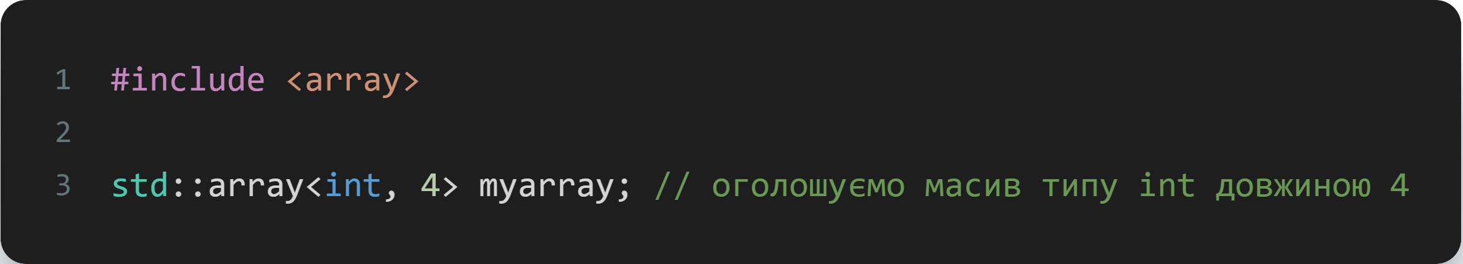
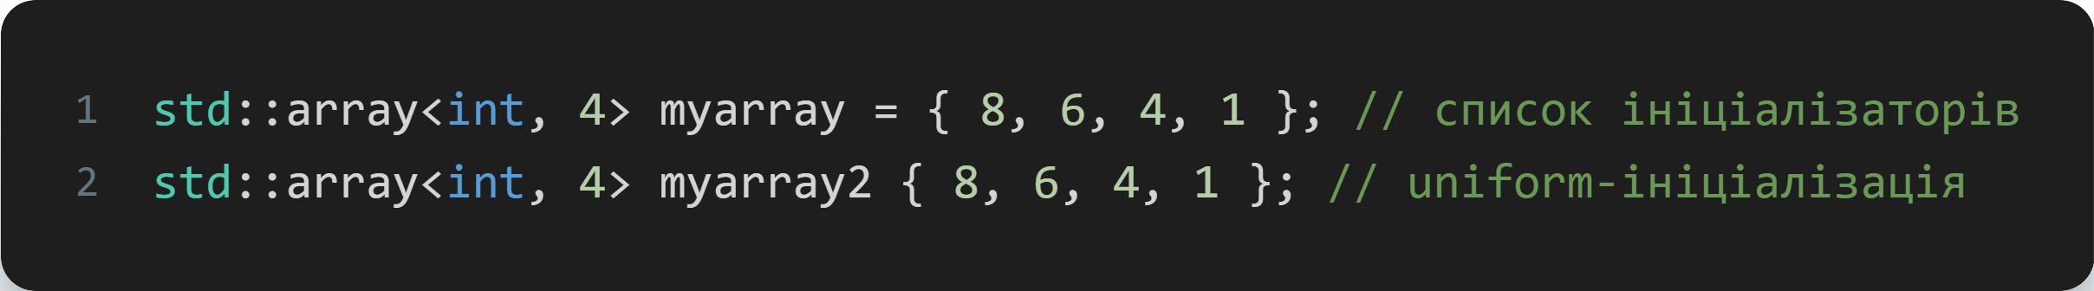
Введення в std::array
Представлений в C++11, std::array — це фіксований масив, який не конвертується у вказівник при передачі в функцію. std::array визначається в заголовковому файлі array, всередині простору імен std. Оголошення змінної std::array наступне:
Подібно звичайним фіксованим масивам, довжина std::array повинна бути встановлена під час компіляції. std::array можна ініціалізувати за допомогою списку ініціалізаторів або uniform-ініціалізації:

Slide 5
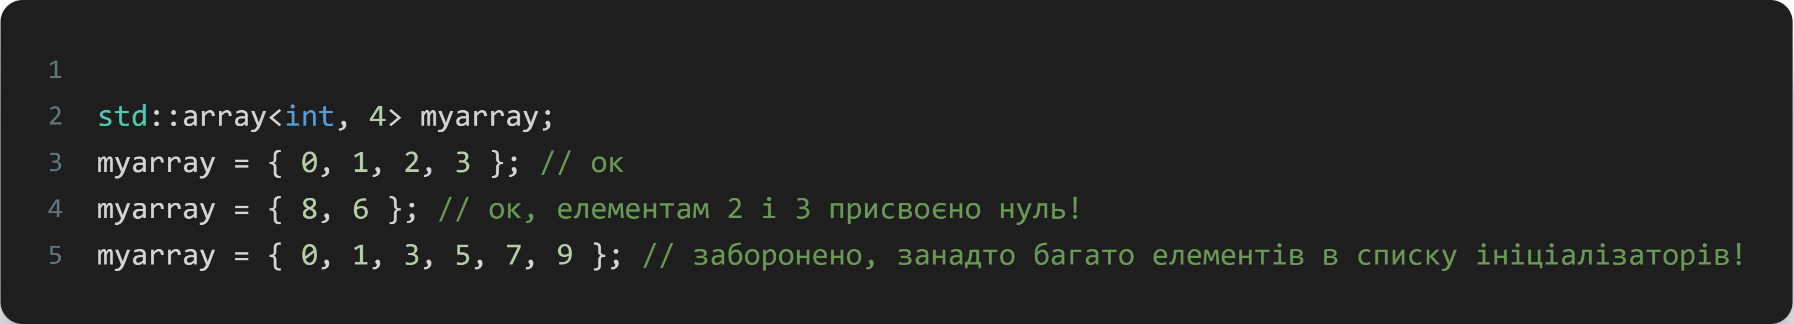
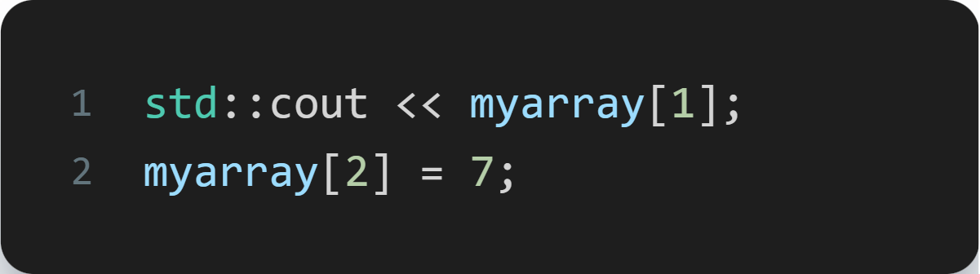
Введення в std::array
На відміну від стандартних фіксованих масивів, в std::array ви не можете пропустити (не вказувати) довжину масиву:
‘
Також можна присвоювати значення масиву за допомогою списку ініціалізаторів:
Доступ до значень масиву через оператор індексу здійснюється як зазвичай:

Slide 6
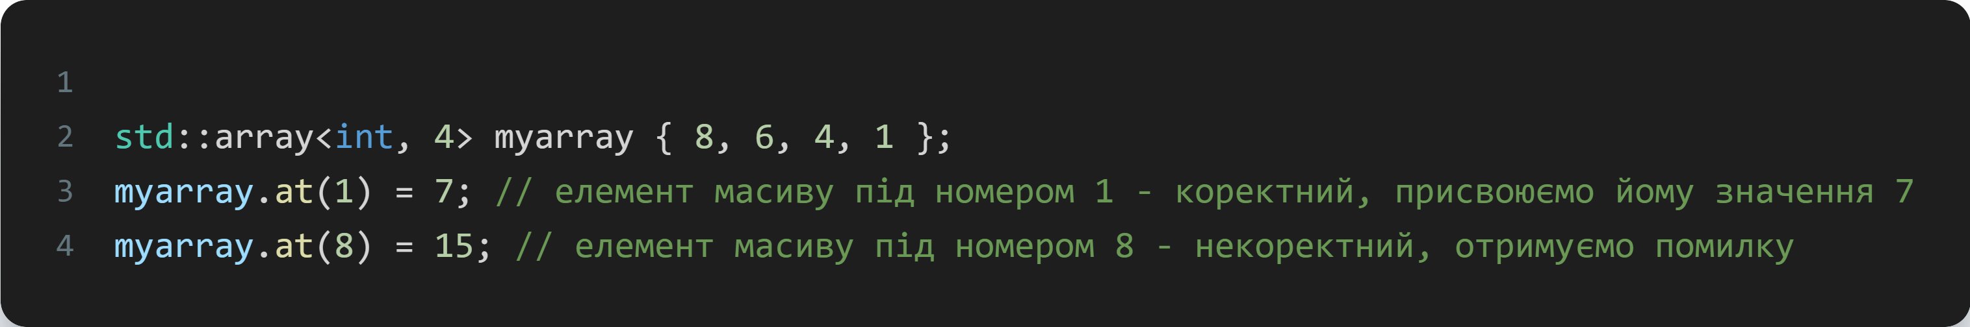
Введення в std::array
Так само, як і в стандартних фіксованих масивах, оператор індексу не виконує ніяких перевірок на діапазон. Якщо вказано некоректний індекс, то відбудуться погані речі.
std::array підтримує ще одну форму доступу до елементів масиву — функція at(), яка здійснює перевірку діапазону:
У прикладі, наведеному вище, виклик myarray.at(1) перевіряє, чи є елемент масиву під номером 1, і, оскільки він є, повертається посилання на цей елемент. Потім ми присвоюємо йому значення 7. Проте, виклик myarray.at(8) не спрацьовує, так як елементу під номером 8 у масиві немає. Замість повернення посилання, функція at() видає помилку, яка завершує роботу програми (насправді генерується виняток типу std::out_of_range. Про винятки ми поговоримо пізніше). Оскільки перевірка діапазону виконується, то функція at() працює повільніше (але безпечніше), ніж оператор [].

Slide 7
Введення в std::array
std::array автоматично робить очистку після себе, коли виходить з області видимості, тому немає необхідності прописувати це вручну.

Slide 8
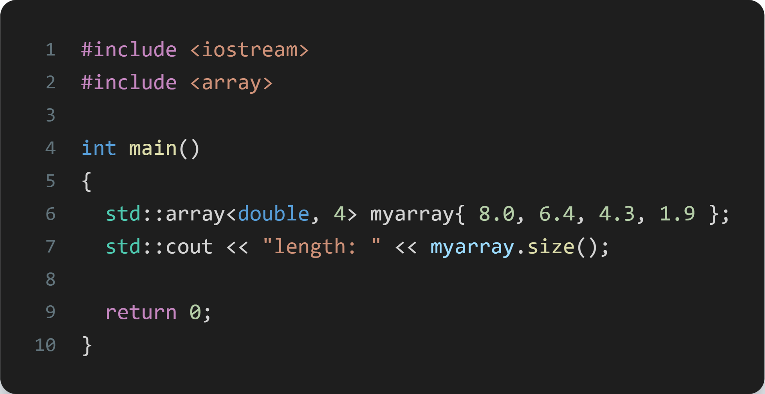
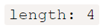
Розмір і сортування
За допомогою функції size() можна дізнатися довжину масиву:

Slide 9
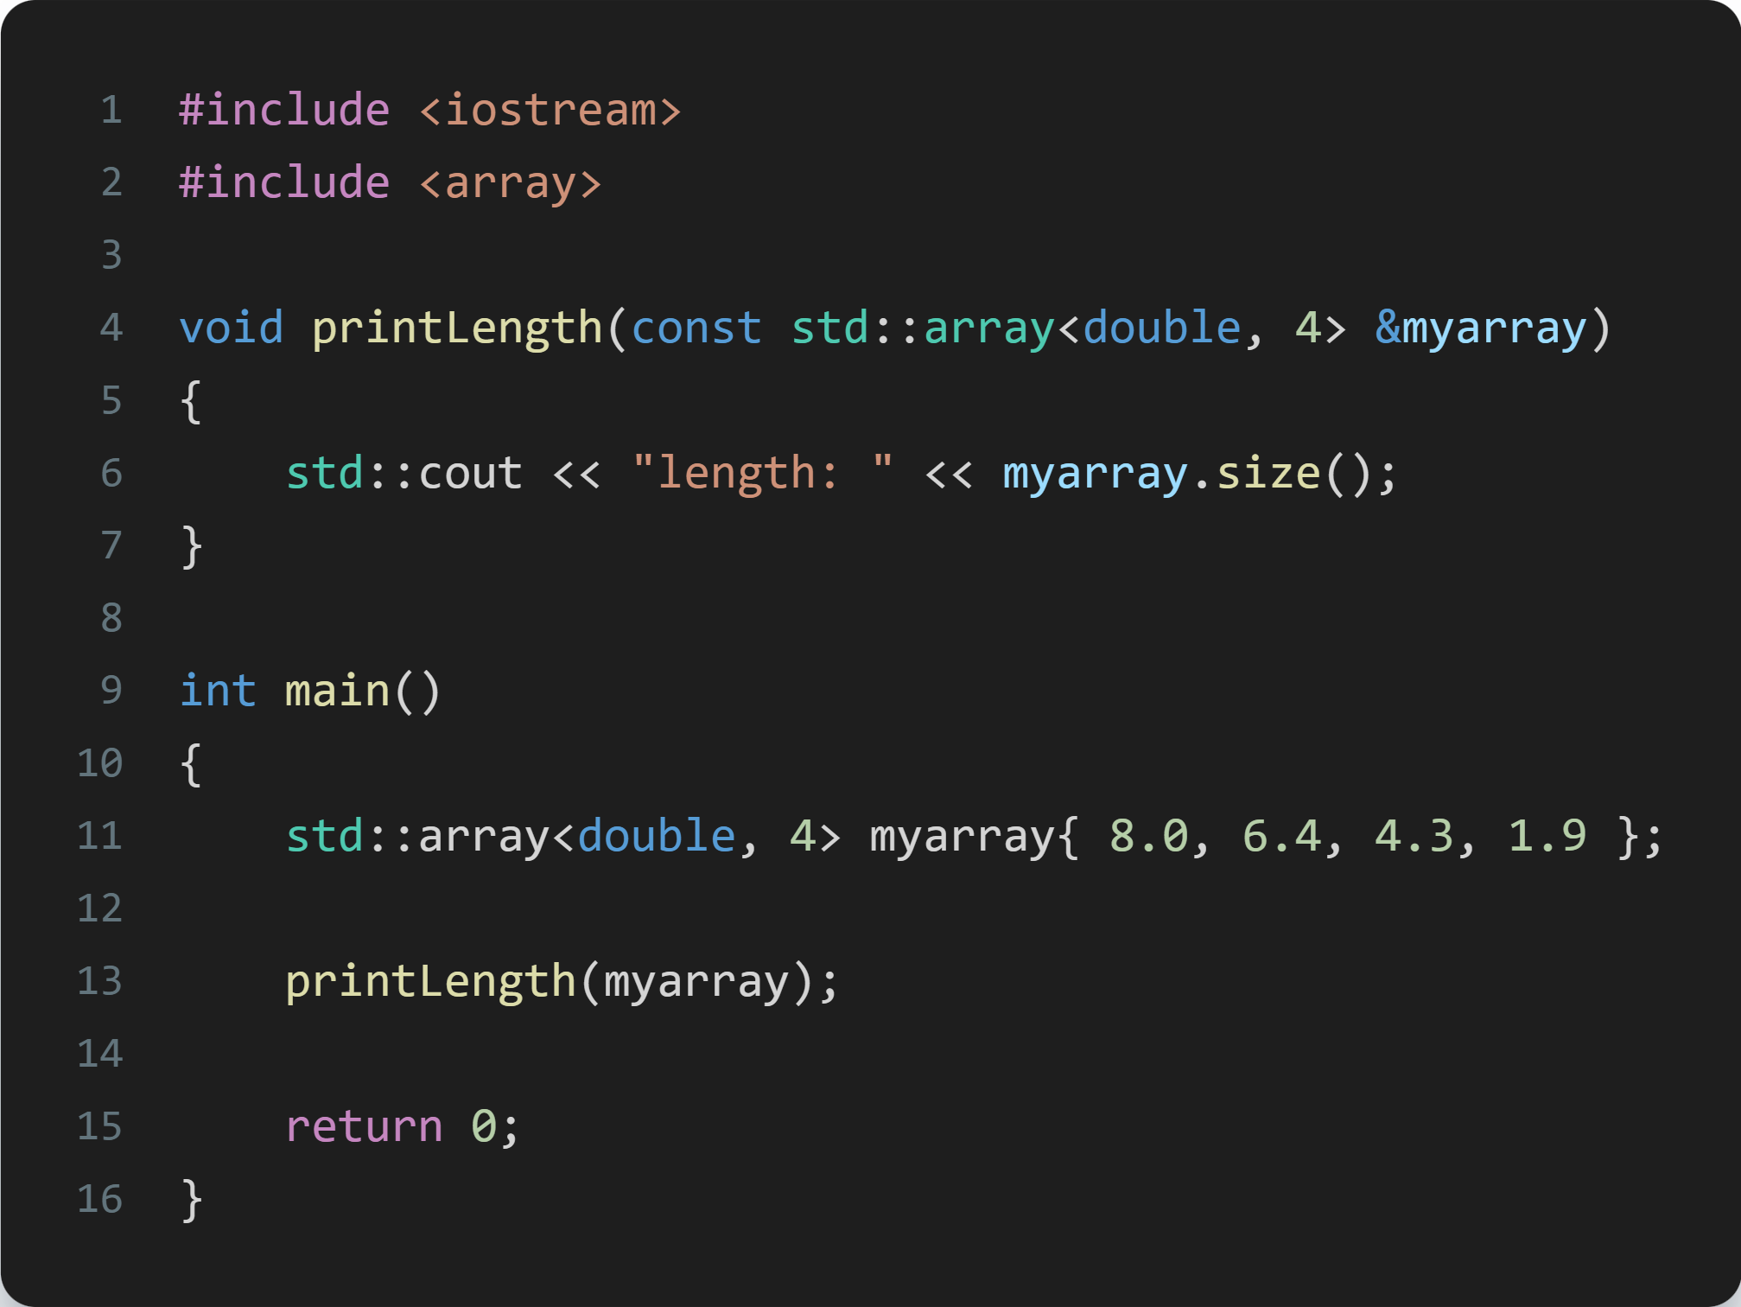
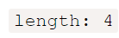
Розмір і сортування
Оскільки std::array не конвертується у вказівник при передачі у функцію, то функція size() працюватиме, навіть якщо її викликати з іншої функції:

Slide 10
Розмір і сортування
Зверніть увагу, Cтандартна бібліотека C++ використовує термін «розмір» для позначення довжини масиву — не плутайте це з результатами виконання оператора sizeof зі звичайним фіксованим масивом, коли повертається фактичний розмір масиву в пам’яті (розмір_елементу * довжина_масиву).
Також зверніть увагу на те, що ми передаємо std::array по (константному) посиланню. Це робиться для того, щоб компілятор не виконував копіювання масиву при передачі в функцію.
Правило: Завжди передавайте std::array в функцію по звичайному або константному посиланню.

Slide 11
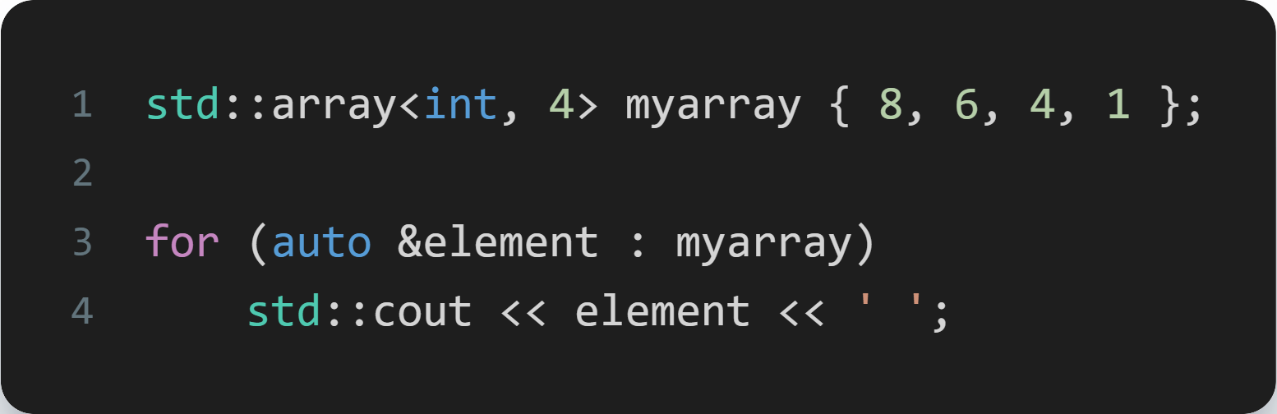
Розмір і сортування
Оскільки довжина масиву завжди відома, то цикли foreach також можна використовувати з std::array:
Ви можете відсортувати std::array, використовуючи функцію std::sort(), яка знаходиться в заголовку algorithm:

Slide 12
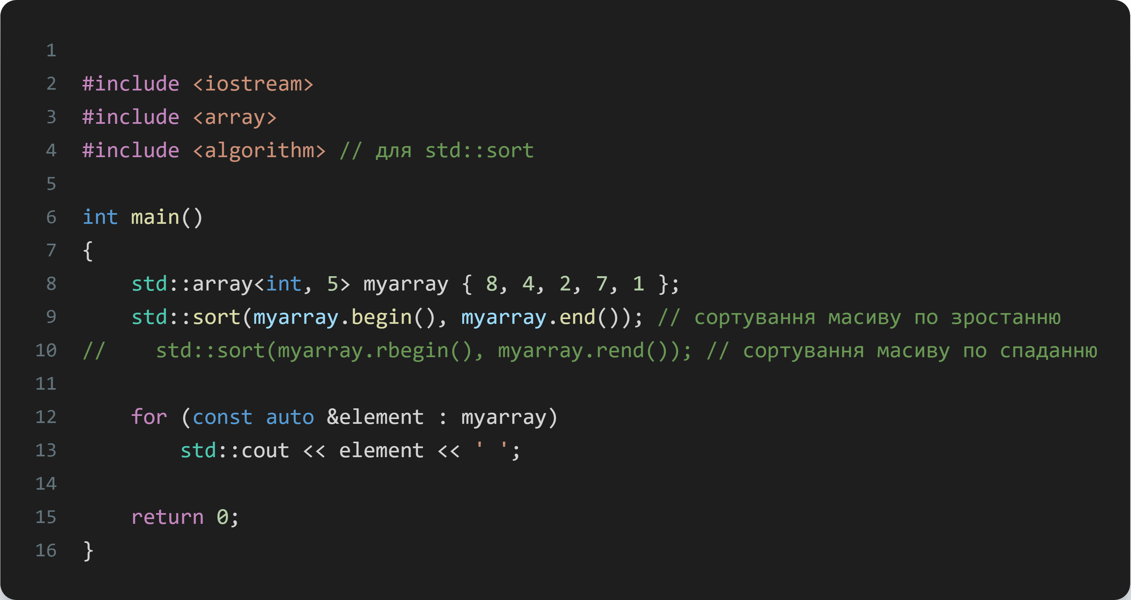
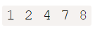
_
_

Slide 13
Висновки
Функція сортування використовує ітератори, які ми ще не розглядали.
std::array — це чудова заміна стандартним фіксованим масивам. Масиви, створені за допомогою std::array, більш ефективні, так як використовують менше пам’яті. Єдиними недоліками std::array в порівнянні зі стандартними фіксованими масивами є трохи незручний синтаксис і те, що потрібно явно вказувати довжину масиву (компілятор не обчислюватиме її за нас). Але це порівняно незначні нюанси. Рекомендується використовувати std::array замість стандартних фіксованих масивів в будь-яких нетривіальних завданнях.

Slide 14
std::vector (вектори)
На попередньому уроці ми розглядали std::array, який є безпечнішою і зручнішою формою звичайних фіксованих масивів в мові C++. Аналогічно, в Стандартній бібліотеці C++ є поліпшена версія динамічних масивів (безпечніша і зручніша) — std::vector.
На відміну від std::array, який недалеко відійшов від базового функціоналу звичайних фіксованих масивів, std::vector поставляється з додатковими можливостями, які роблять його одним з найбільш корисних і універсальних інструментів в мові C++.

Slide 15
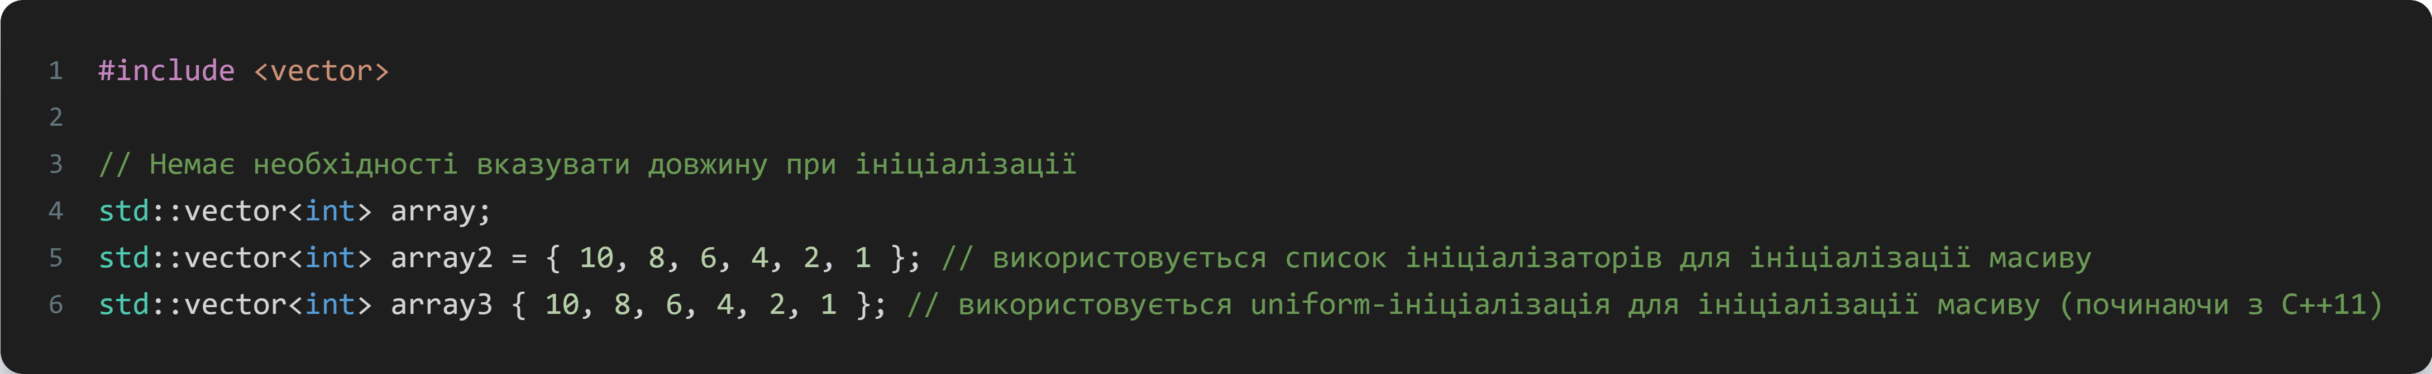
Вектори
Представлений в C++ 03, std::vector (або просто “вектор”) — це той же динамічний масив, але який може сам керувати виділеною йому пам’яттю. Це означає, що ви можете створювати масиви, довжина яких задається під час виконання, без використання операторів new і delete (явної вказівки на виділення і звільнення пам’яті). std::vector знаходиться в заголовку vector. Оголошення std::vector наступне:
Зверніть увагу, що як і в неініціалізованому, так і в ініціалізованому випадках вам не потрібно явно вказувати довжину масивів. Це пов’язано з тим, що std::vector динамічно виділяє пам’ять для свого вмісту за запитом.

Slide 16
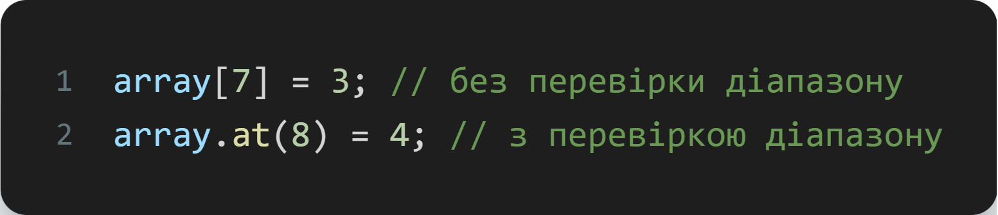
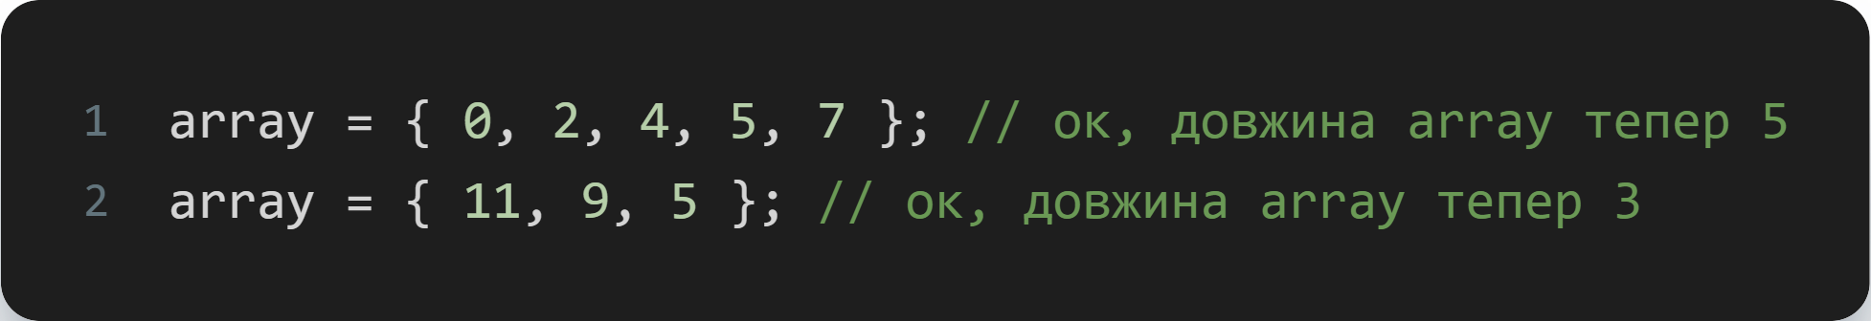
Вектори
Подібно std::array, доступ до елементів масиву може виконуватися як через оператор [] (який не виконує перевірку діапазону), так і через функцію at() (яка виконує перевірку діапазону):
У будь-якому випадку, якщо ви будете надавати запит на елемент, який знаходиться поза діапазоном array, довжина вектора автоматично змінюватися не буде. Починаючи з C++11, ви також можете присвоювати значення для std::vector, використовуючи список ініціалізаторів:
В такому випадку вектор самостійно змінюватиме свою довжину, щоб відповідати кількості наданих елементів.

Slide 17
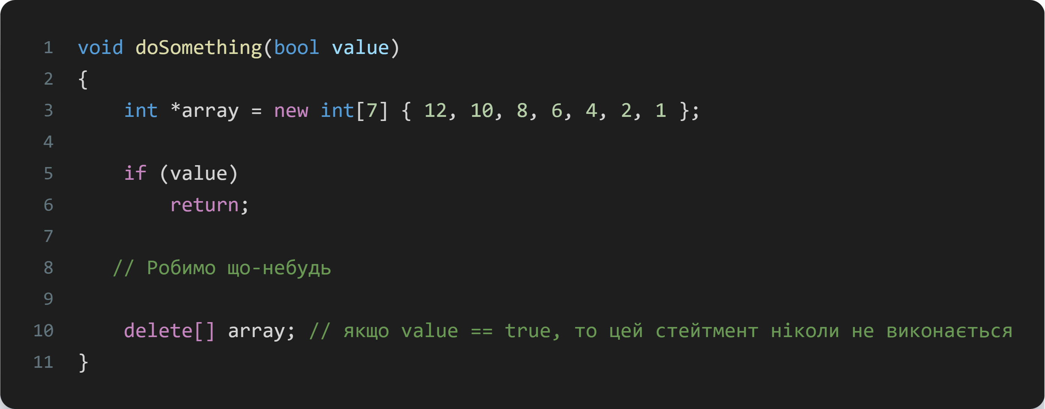
Скажи “Ні!” витокам пам’яті!
Коли змінна-вектор виходить з області видимості, вона автоматично звільняє пам’ять, яку контролювала (займала). Це не тільки зручно (так як вам не потрібно це робити вручну), але також допомагає запобігти витокам пам’яті. Розглянемо наступний фрагмент:

Slide 18
_
Якщо змінній value присвоїти значення true, то array ніколи не буде видалений, пам’ять ніколи не буде звільнена і станеться витік пам’яті.
Однак, якби array був вектором, то подібне ніколи б і не сталося, оскільки пам’ять звільнялася б автоматично при виході array з області видимості (незалежно від того, чи вийде функція раніше з області видимості чи ні). Саме через це використання std::vector є безпечнішим, ніж динамічне виділення пам’яті через оператор new.

Slide 19
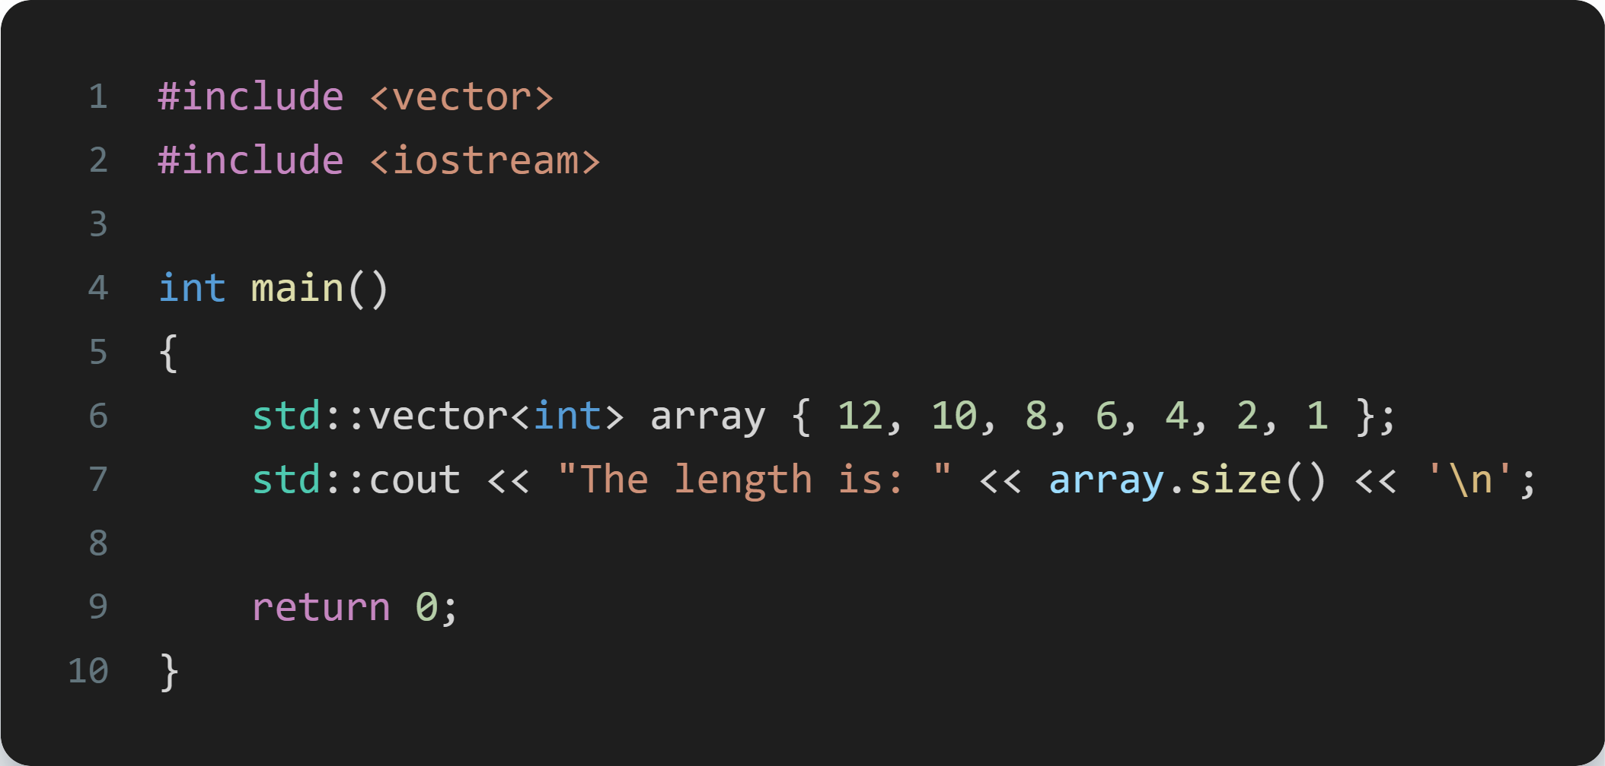
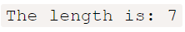
Довжина векторів
На відміну від стандартних динамічних масивів, які не знають свою довжину, std::vector свою довжину запам’ятовує. Щоб її дізнатися, потрібно використати функцію size():
Змінити довжину стандартного динамічно виділеного масиву досить проблематично і складно. Змінити довжину std::vector так само просто, як викликати функцію resize():

Slide 20
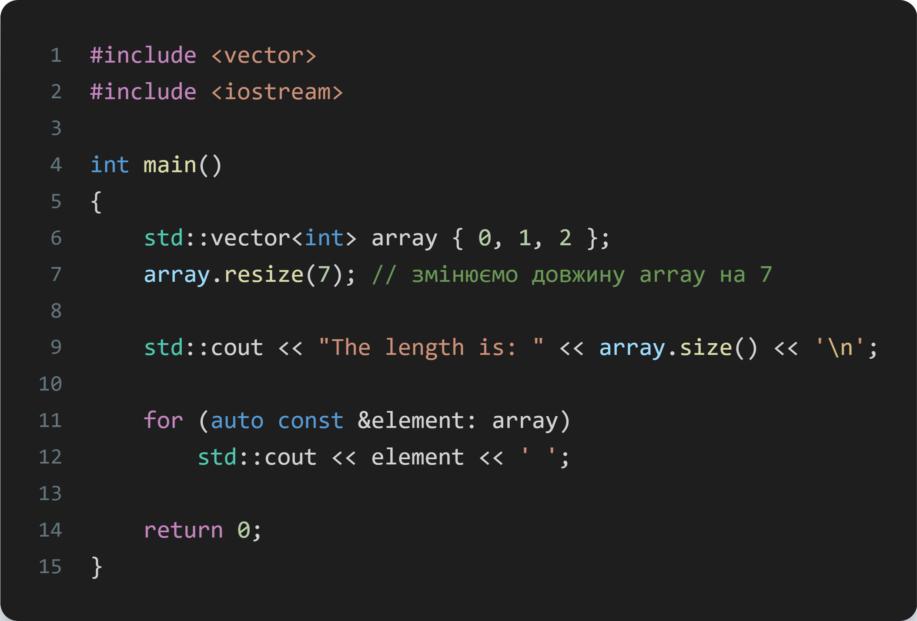
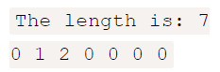
Довжина векторів
Змінити довжину стандартного динамічно виділеного масиву досить проблематично і складно. Змінити довжину std::vector так само просто, як викликати функцію resize():

Slide 21
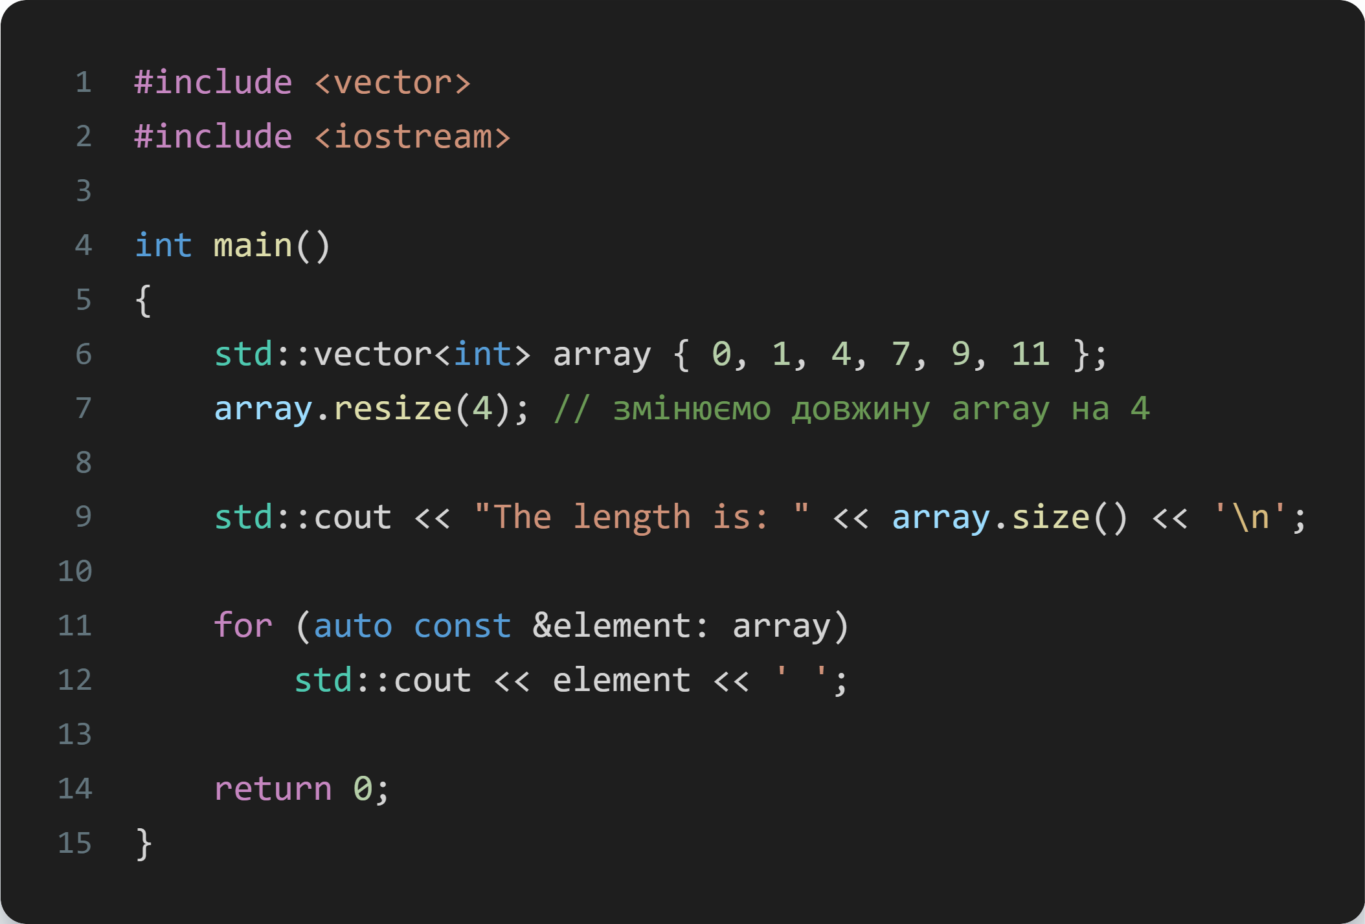
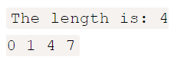
Довжина векторів
Тут є дві речі, на які слід звернути увагу. По-перше, коли ми змінили довжину array, існуючі значення елементів збереглися! По-друге, нові елементи були ініціалізовані значенням за замовчуванням у відповідність з певним типом даних (значенням 0 для типу int).
Зміна довжини вектора є витратною операцією, тому рекомендується мінімізувати кількість подібних виконуваних операцій.

Slide 22
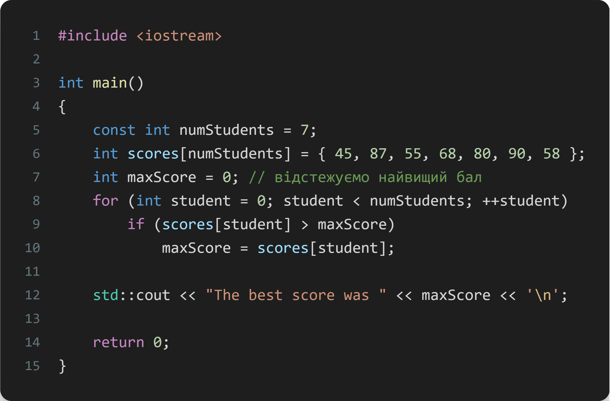
Цикл foreach
_

Slide 23
Цикл foreach
У той час як цикли for надають зручний і гнучкий спосіб ітерації по масиву, в них так само легко можна заплутатися і наробити «помилок неврахованих одиниць».
Тому в C++11 додали новий тип циклу — foreach (або «цикл діапазону»), який надає простіший і безпечніший спосіб ітерації по масиву (або по будь-якій іншій структурі типу списка).
Синтаксис циклу foreach наступний:
for (оголошення_елемента: масив)
стейтмент;
Виконується ітерація по кожному елементу масиву, присвоюючи значення поточного елементу масиву змінній, оголошеній як елемент (оголошення_елемента). З метою поліпшення продуктивності оголошений елемент повинен бути того ж типу, що й елементи масиву, інакше станеться неявна конвертація. Розглянемо простий приклад використання циклу foreach для виводу всіх елементів масиву math на екран:

Slide 24
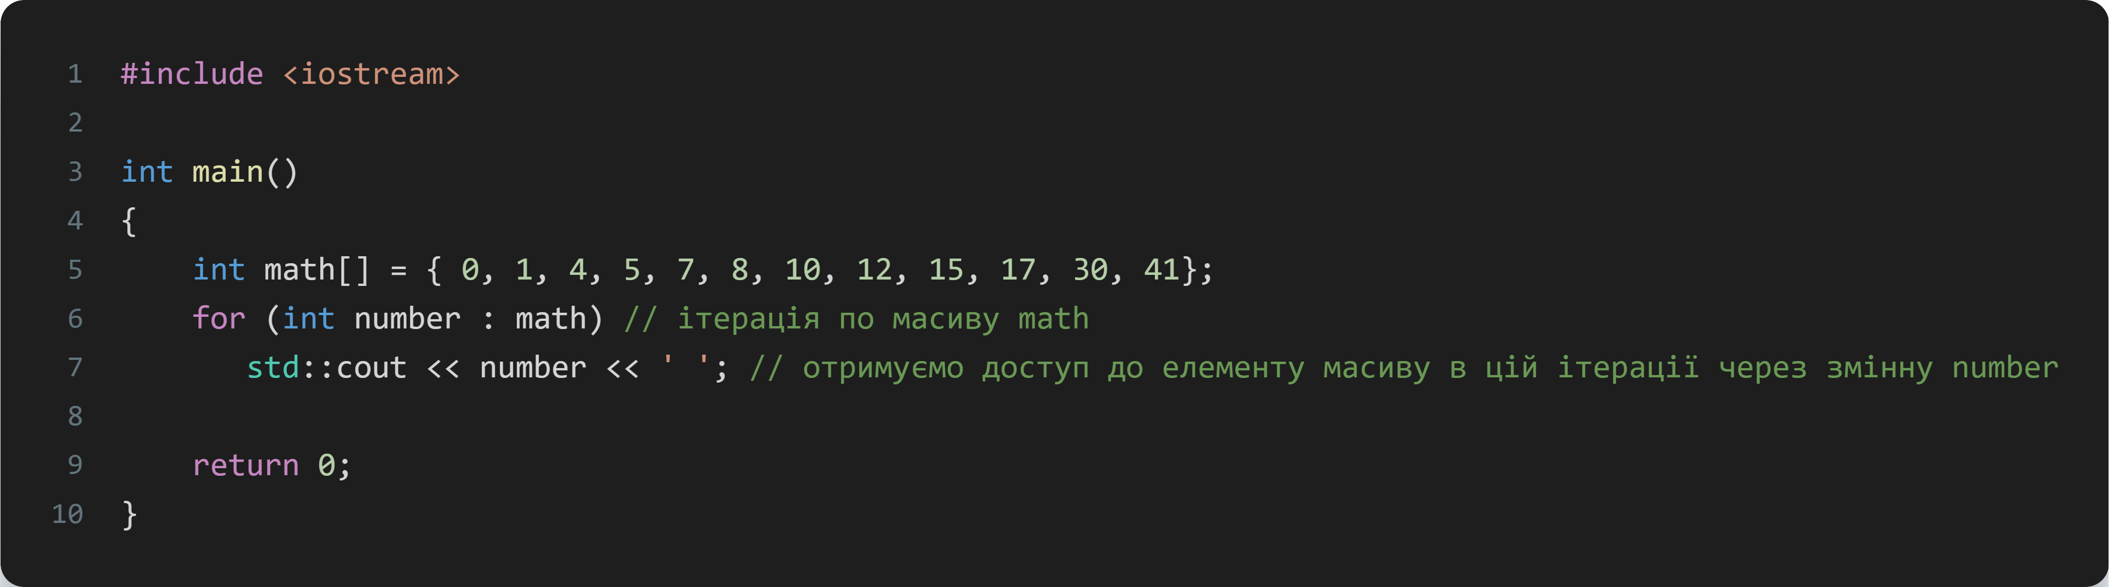
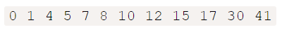
Цикл foreach
_

Slide 25
Цикл foreach
При виконанні циклу foreach змінній number присвоюється значення першого елементу (тобто значення 0). Далі програма виконує стейтмент виводу значення змінної number, тобто нуля. Потім цикл виконується знову, і значенням змінної number вже є 1 (другий елемент масиву). Вивід значення number виконується знову. Цикл продовжує своє виконання до тих пір, поки в масиві не залишиться непройдених елементів. В кінці виконання програма повертає 0 назад в операційну систему за допомогою оператора return.
Зверніть увагу, змінна number не є індексом масиву. Їй просто присвоюється значення елементу масиву в поточній ітерації циклу.

Slide 26
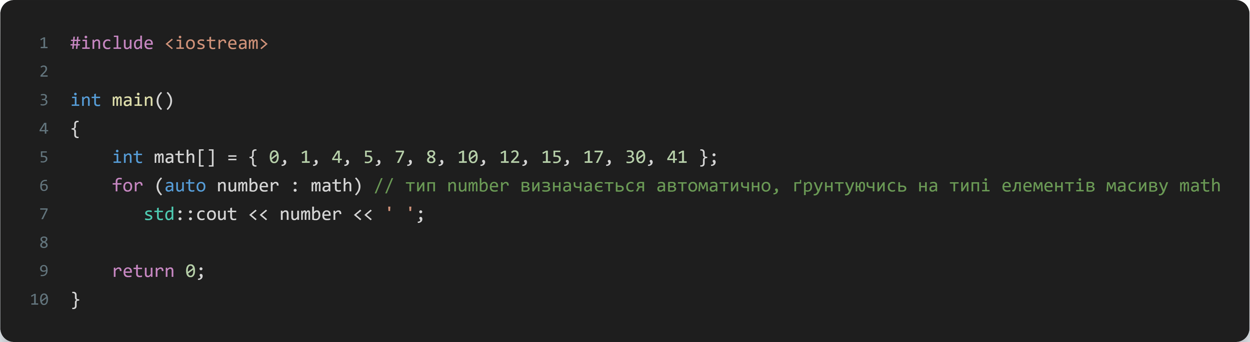
Цикл foreach і ключеве слово auto
Оскільки оголошений елемент циклу foreach повинен бути того ж типу, що й елементи масиву, то це ідеальний випадок для використання ключового слова auto, коли ми дозволяємо мові C++ визначити тип даних елементів масиву замість нас. Наприклад:

Slide 27
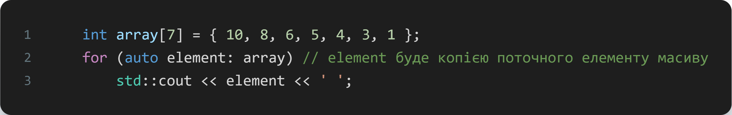
Цикл foreach і посилання
У прикладах, наведених вище, оголошений елемент завжди є змінною:
Тобто кожний опрацьований елемент масиву копіюється в змінну element, а це копіювання може виявитися витратним. В більшості випадків ми можемо просто посилатися на вихідний елемент за допомогою посилання:

Slide 28
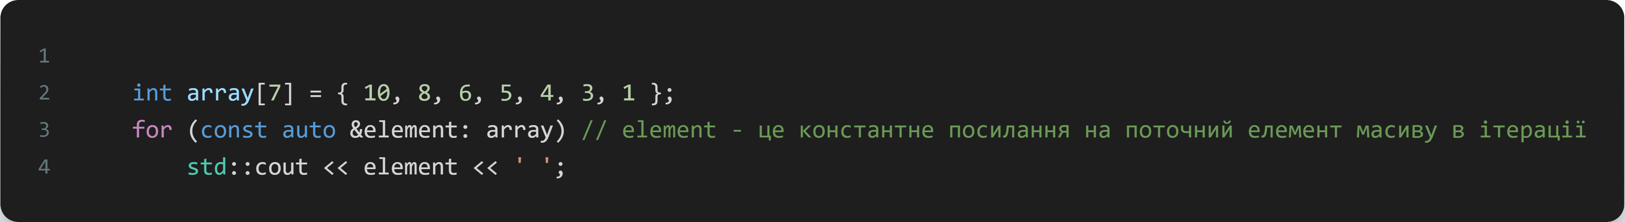
Цикл foreach і посилання
У прикладі, наведеному вище, в якості оголошеного елемента циклу foreach використовується посилання на поточний елемент масиву, при цьому копіювання цього елементу не відбувається. Але, вказуючи звичайне посилання, будь-які зміни елементу впливатимуть на сам масив, що не завжди є бажано.
Звичайно ж, хорошою ідеєю буде зробити оголошений елемент константою, тоді ви зможете його використовувати в режимі «тільки для читання»:
Правило: Використовуйте звичайні посилання або константні посилання в якості оголошеного елементу в циклі foreach (в цілях поліпшення продуктивності).

Slide 29
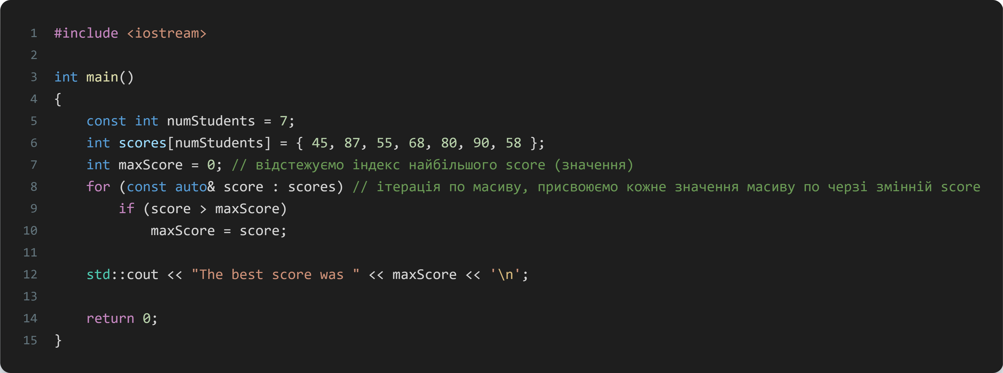
Ще один приклад
Зверніть увагу, тут нам вже не потрібно вручну прописувати індексацію масиву. Ми можемо отримати доступ до кожного елементу масиву безпосередньо через змінну score.

Slide 30
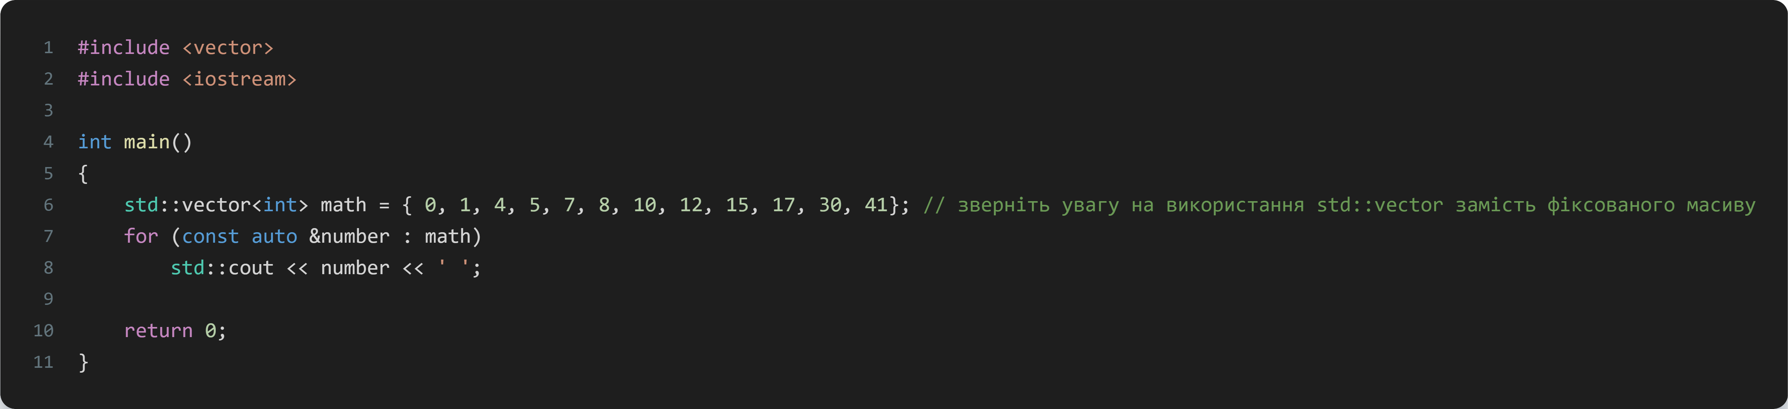
Цикл foreach і не масиви
Цикли foreach працюють не тільки з фіксованими масивами, але також і з багатьма іншими структурами: вектори (наприклад, std::vector), зв’язані списки, дерева тощо. Не турбуйтеся, якщо ви не знаєте, що це таке, просто пам’ятайте, що цикли foreach забезпечують гнучкий і зручний спосіб ітерації не тільки по масивах:

Slide 31
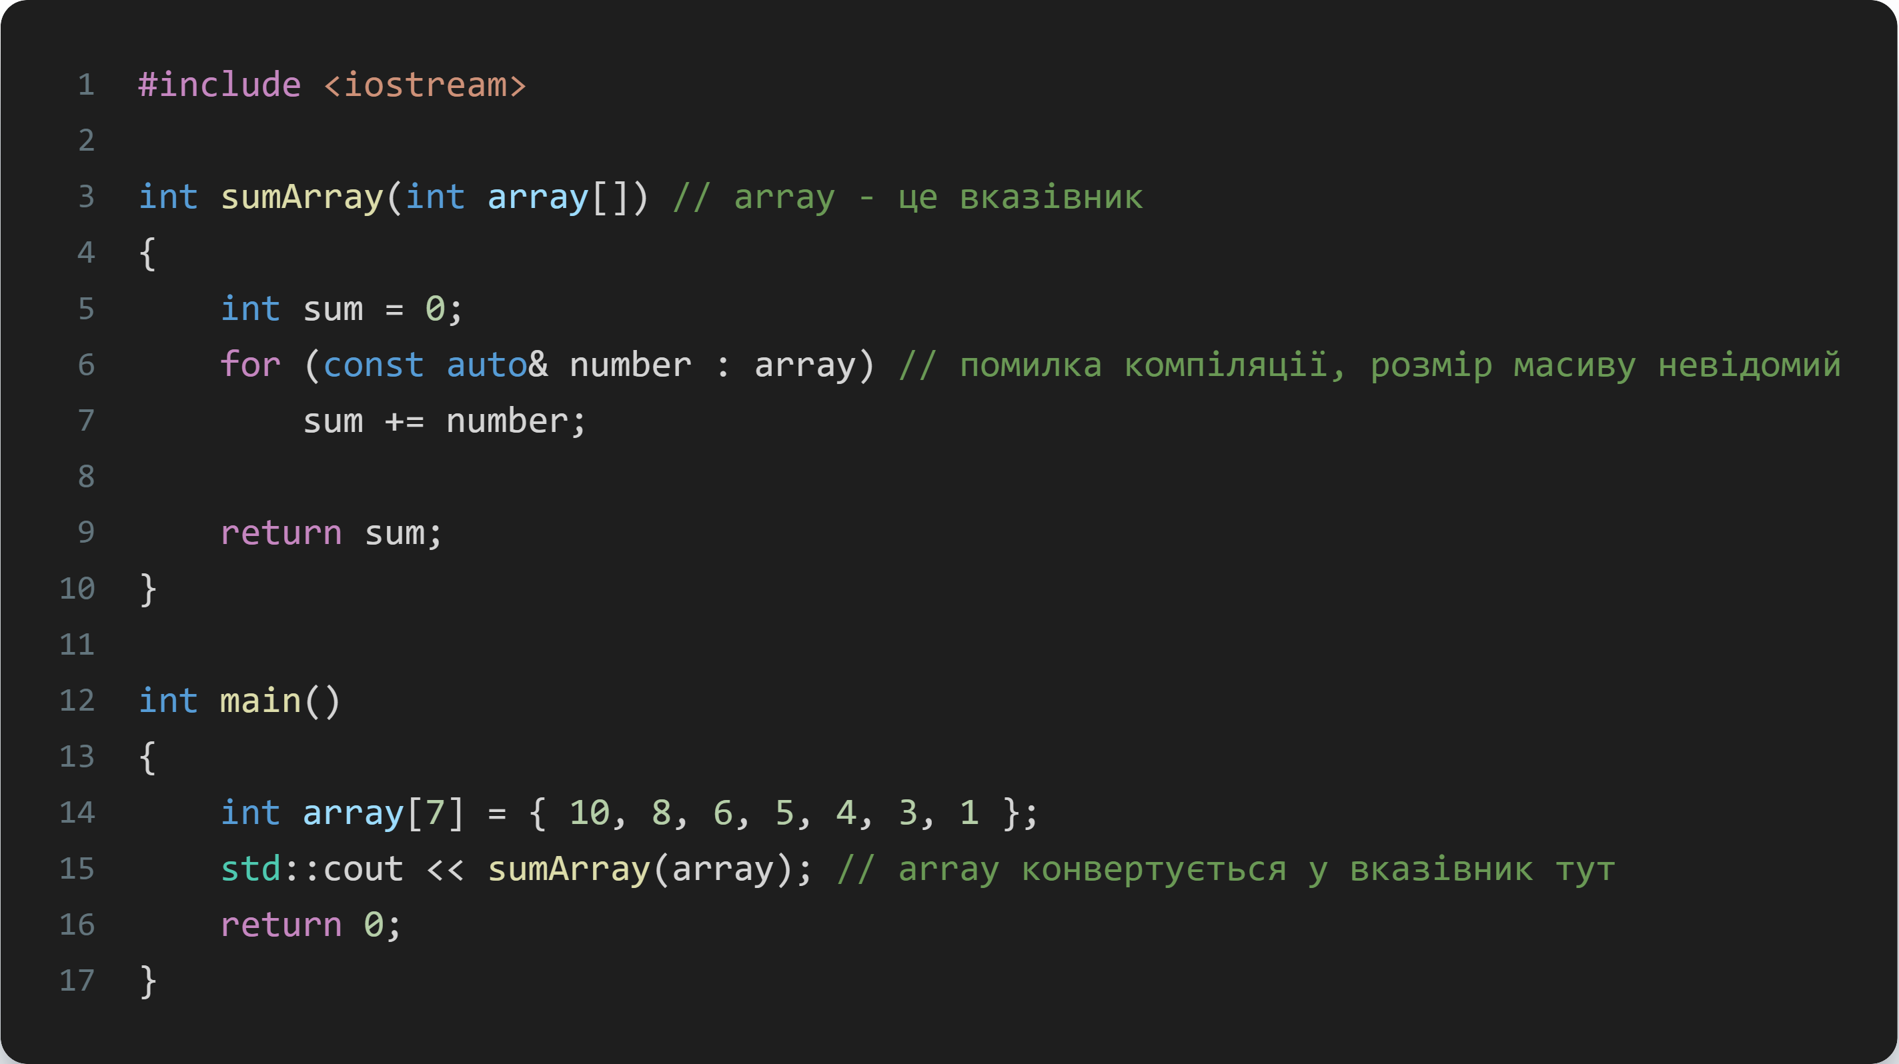
Цикл foreach і не масиви
Для ітерації по масиву, цикл foreach повинен знати довжину масиву. Оскільки масиви, які конвертуються у вказівник, не знають своєї довжини, то цикли foreach з ними працювати не можуть!

Slide 32
Цикл foreach і не масиви
З цієї ж причини цикли foreach не працюють з динамічними масивами.
Чи можна отримати індекс поточного елементу?
Цикли foreach не пропонують прямий спосіб отримання індексу поточного елементу масиву. Це пов’язано з тим, що більшість структур, з якими можуть використовуватися цикли foreach (наприклад, зв’язані списки), напряму не індексуються!

Slide 33
Висновки
Цикли foreach забезпечують кращий синтаксис для ітерації по масиву, коли нам потрібно отримати доступ до всіх елементів масиву в послідовному порядку. Ці цикли краще використовувати замість стандартних циклів for в тих випадках, коли вони (цикли foreach) можуть використовуватися. Для запобігання створенню копій кожного елементу, в якості оголошеного елемента слід використовувати посилання.

Slide 34
Завдання
Оголосіть фіксований масив з наступними іменами: Sasha, Ivan, John, Orlando, Leonardo, Nina, Anton і Molly. Попросіть користувача ввести ім’я. Використовуйте цикл foreach для перевірки того, чи не знаходиться ім’я, введене користувачем, вже в масиві.
Приклад результату виконання програми:
Enter a name: Sasha
Sasha was found.
Enter a name: Masha
Masha was not found.

Slide 35
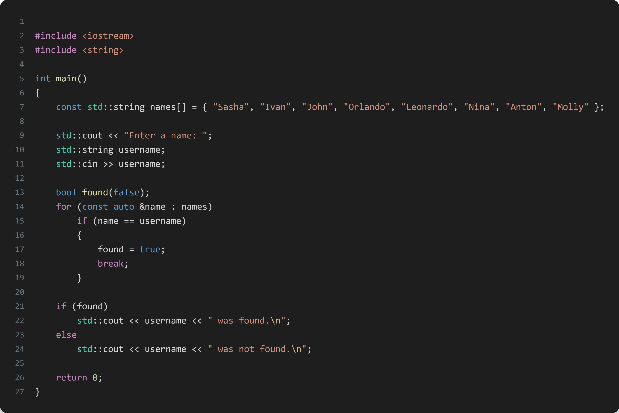
_
_

Slide 36
Введення в ітератори
Ітерація по елементам структур даних
Ітерація/переміщення по елементах масиву (або будь-якої іншої структури) є досить поширеною дією в програмуванні. Ми вже розглядали безліч різних способів виконання даного завдання, а саме: з використанням циклів і індексів (цикли for і while), за допомогою вказівників і адресної арифметики, а також за допомогою циклів for з явним вказуванням діапазону:

Slide 37
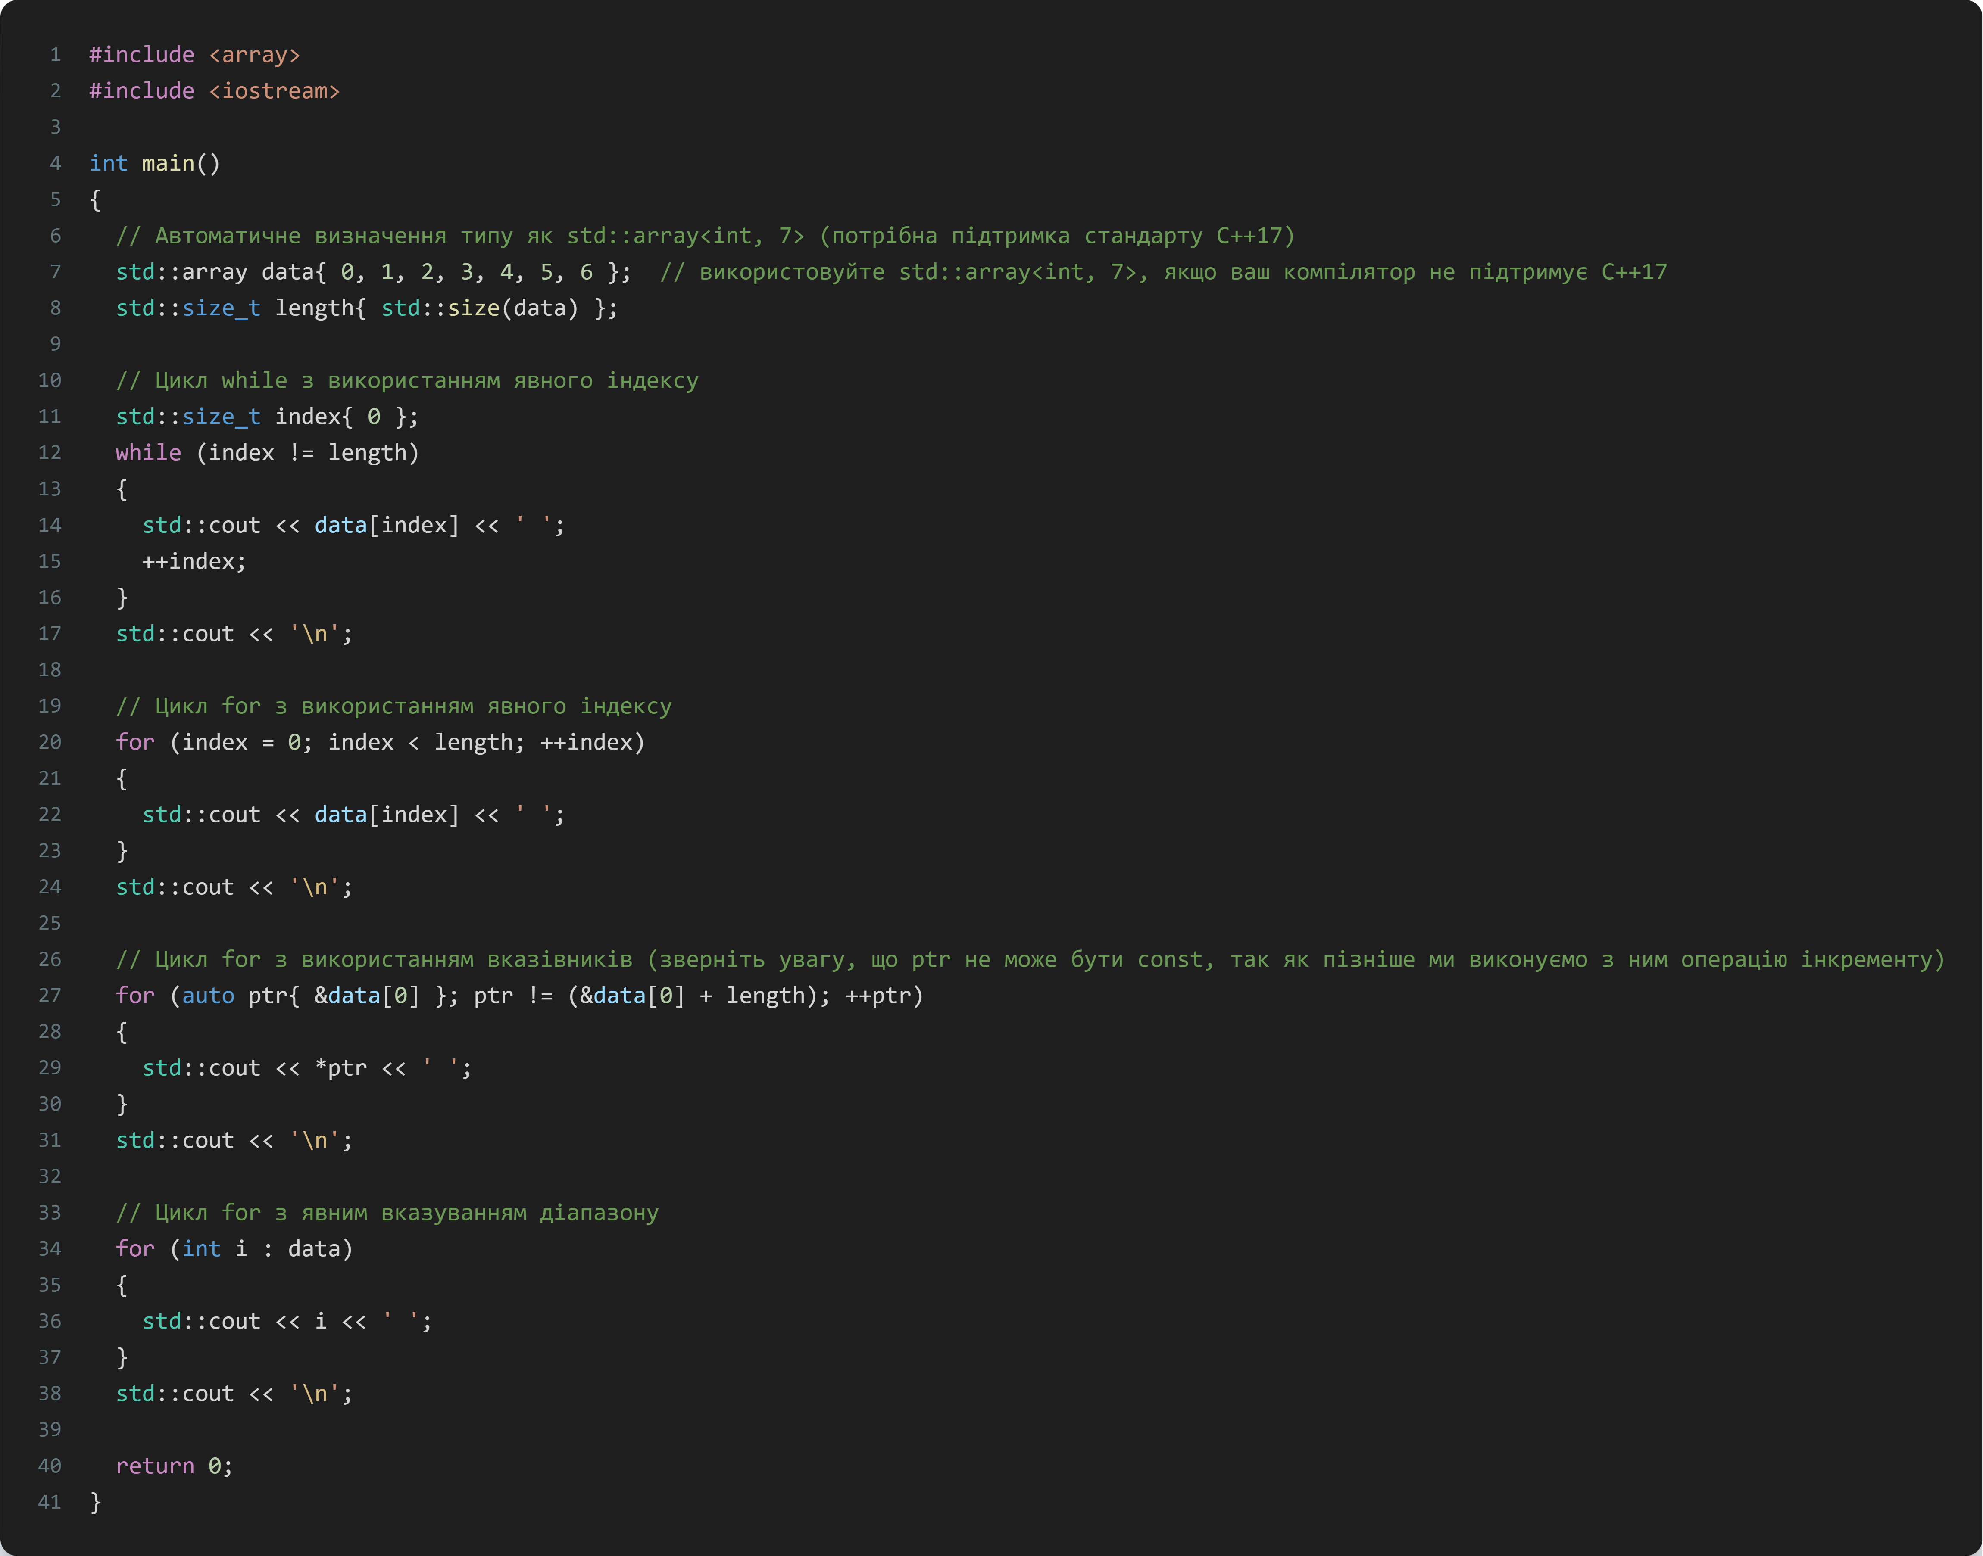
_
_

Slide 38
Введення в ітератори
Використання циклів з індексами в ситуаціях, коли ми використовуємо їх лише для доступу до елементів, вимагає написання більшої кількості коду, ніж могло б бути.
При цьому даний спосіб працює тільки в тому випадку, якщо контейнер (наприклад, масив), що містить дані, надає прямий доступ до своїх елементів (що роблять масиви, але не роблять деякі інші типи контейнерів, наприклад, списки).
Використання циклів з вказівниками і адресною арифметикою вимагає досить великого обсягу теоретичних знань і може збити з пантелику читачів, які не знайомі з адресною арифметикою і не знають її правил. Та й сама адресна арифметика може бути застосована лише у тому випадку, якщо елементи структури даних розташовані в пам’яті послідовно (що підходить для масивів, але не завжди виконується для інших типів даних, таких як списки, дерева, карти).

Slide 39
Введення в ітератори
Цикли for з явним вказуванням діапазону більш цікаві, оскільки у них прихований механізм перебору елементів нашого контейнера, але при цьому вони все одно можуть застосовуватися з різними типами структур даних (масиви, списки, дерева, карти тощо). «Як же вони працюють?» — запитаєте ви. Вони використовують ітератори.

Slide 40
Ітератори в С++
Ітератор — це об’єкт, розроблений спеціально для перебору елементів контейнера (наприклад, значень масиву або символів в рядку), що забезпечує доступ до кожного з елементів.
Контейнер може надавати різні типи ітераторів. Наприклад, контейнер на основі масиву може пропонувати прямий ітератор, який проходиться по масиву в прямому порядку, і реверсивний ітератор, який проходиться по масиву в зворотному порядку.

Slide 41
Ітератори в С++
Після того, як ітератор відповідного типу створений, програміст може використовувати інтерфейс, що надається даним ітератором, для переміщення по елементах контейнеру або доступу до його елементів, не турбуючись при цьому про те, який тип перебору елементів задіяний або яким чином в контейнері зберігаються дані. І, оскільки ітератори в мові С++ зазвичай використовують один і той же інтерфейс як для переміщення по елементах контейнеру (оператор ++ для переходу до наступного елементу), так і для доступу (оператор * для доступу до поточного елементу) до них, ітерації можна виконувати по різним типам контейнерів, використовуючи послідовний метод.

Slide 42
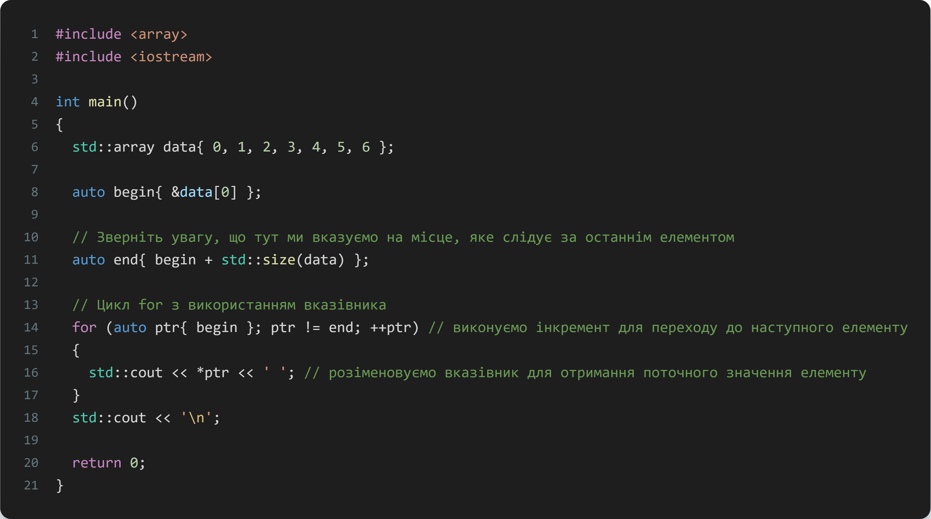
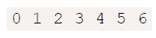
Вказівники в якості ітераторів
Найпростіший приклад ітератора — це вказівник, який (використовуючи адресну арифметику) працює з послідовно розташованими елементами даних. Давайте знову розглянемо приклад переміщення по елементах масиву, використовуючи вказівник і адресну арифметику:

Slide 43
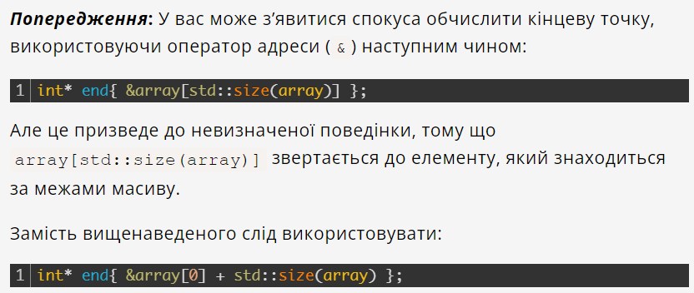
Вказівники в якості ітераторів
У прикладі, наведеному вище, ми визначили дві змінні: begin (яка вказує на початок нашого контейнера) і end (яка вказує на кінець нашого контейнера). Для масивів кінцевим маркером зазвичай є місце в пам’яті, де міг би перебувати останній елемент, якби контейнер містив на один елемент більше.
Потім вказівник переміщується між begin і end, при цьому доступ до поточного елементу можна отримати за допомогою оператора розіменування.

Slide 44
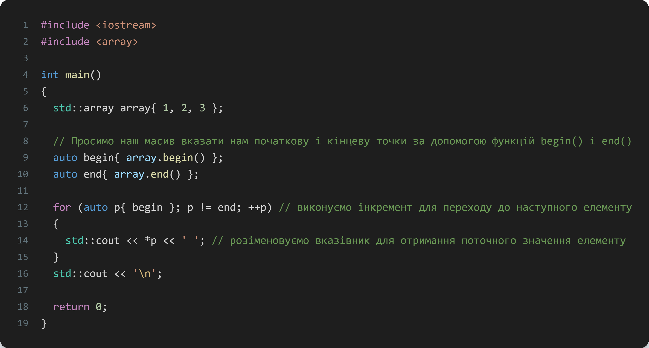
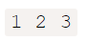
Ітератори Стандартної бібліотеки С++
Виконання ітерацій є настільки поширеною дією, що всі Стандартні бібліотеки контейнерів забезпечують пряму підтримку ітерацій. Замість обчислення початкової і кінцевої точок вручну, ми можемо просто попросити контейнер зробити це за нас, використавши функції begin() і end():

Slide 45
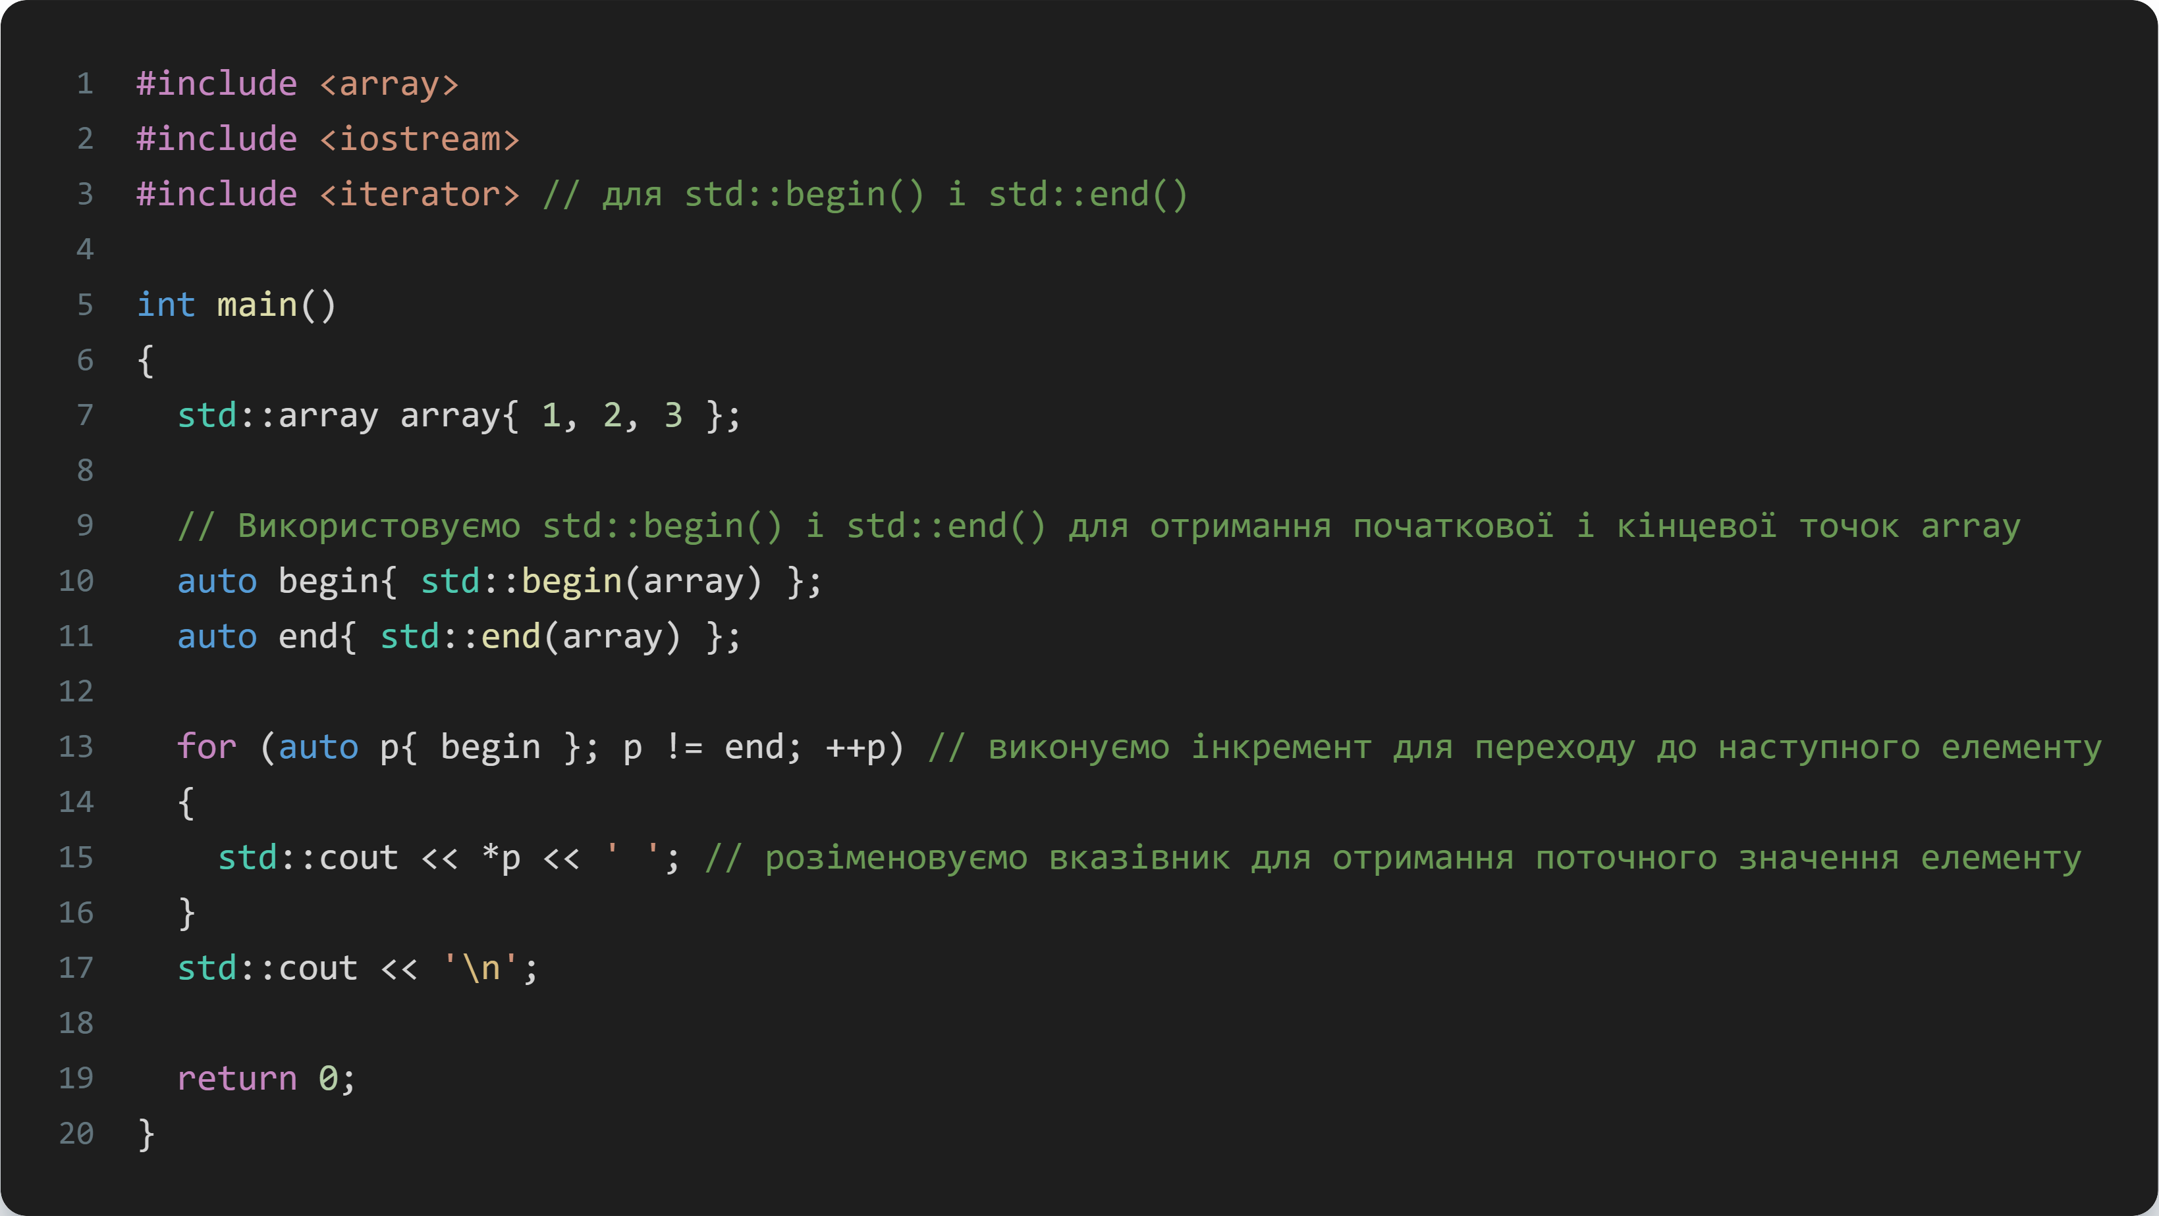
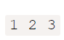
Ітератори Стандартної бібліотеки С++
У заголовковому файлі iterator також знаходяться дві узагальнені функції (std::begin() і std::end()):

Slide 46
Ітератори Стандартної бібліотеки С++
Не варто зараз турбуватися про типи ітераторів. Зараз важливо зрозуміти лише те, що всю роботу по переміщенню по контейнеру ітератор бере на себе. Нам не обов’язково знати деталі того, як це відбувається. Нам потрібно знати наступні 4 речі:
початкова точка;
кінцева точка;
оператор ++ для переміщення ітератора до наступного елементу (або в кінець);
оператор * для отримання значення поточного елементу.

Slide 47
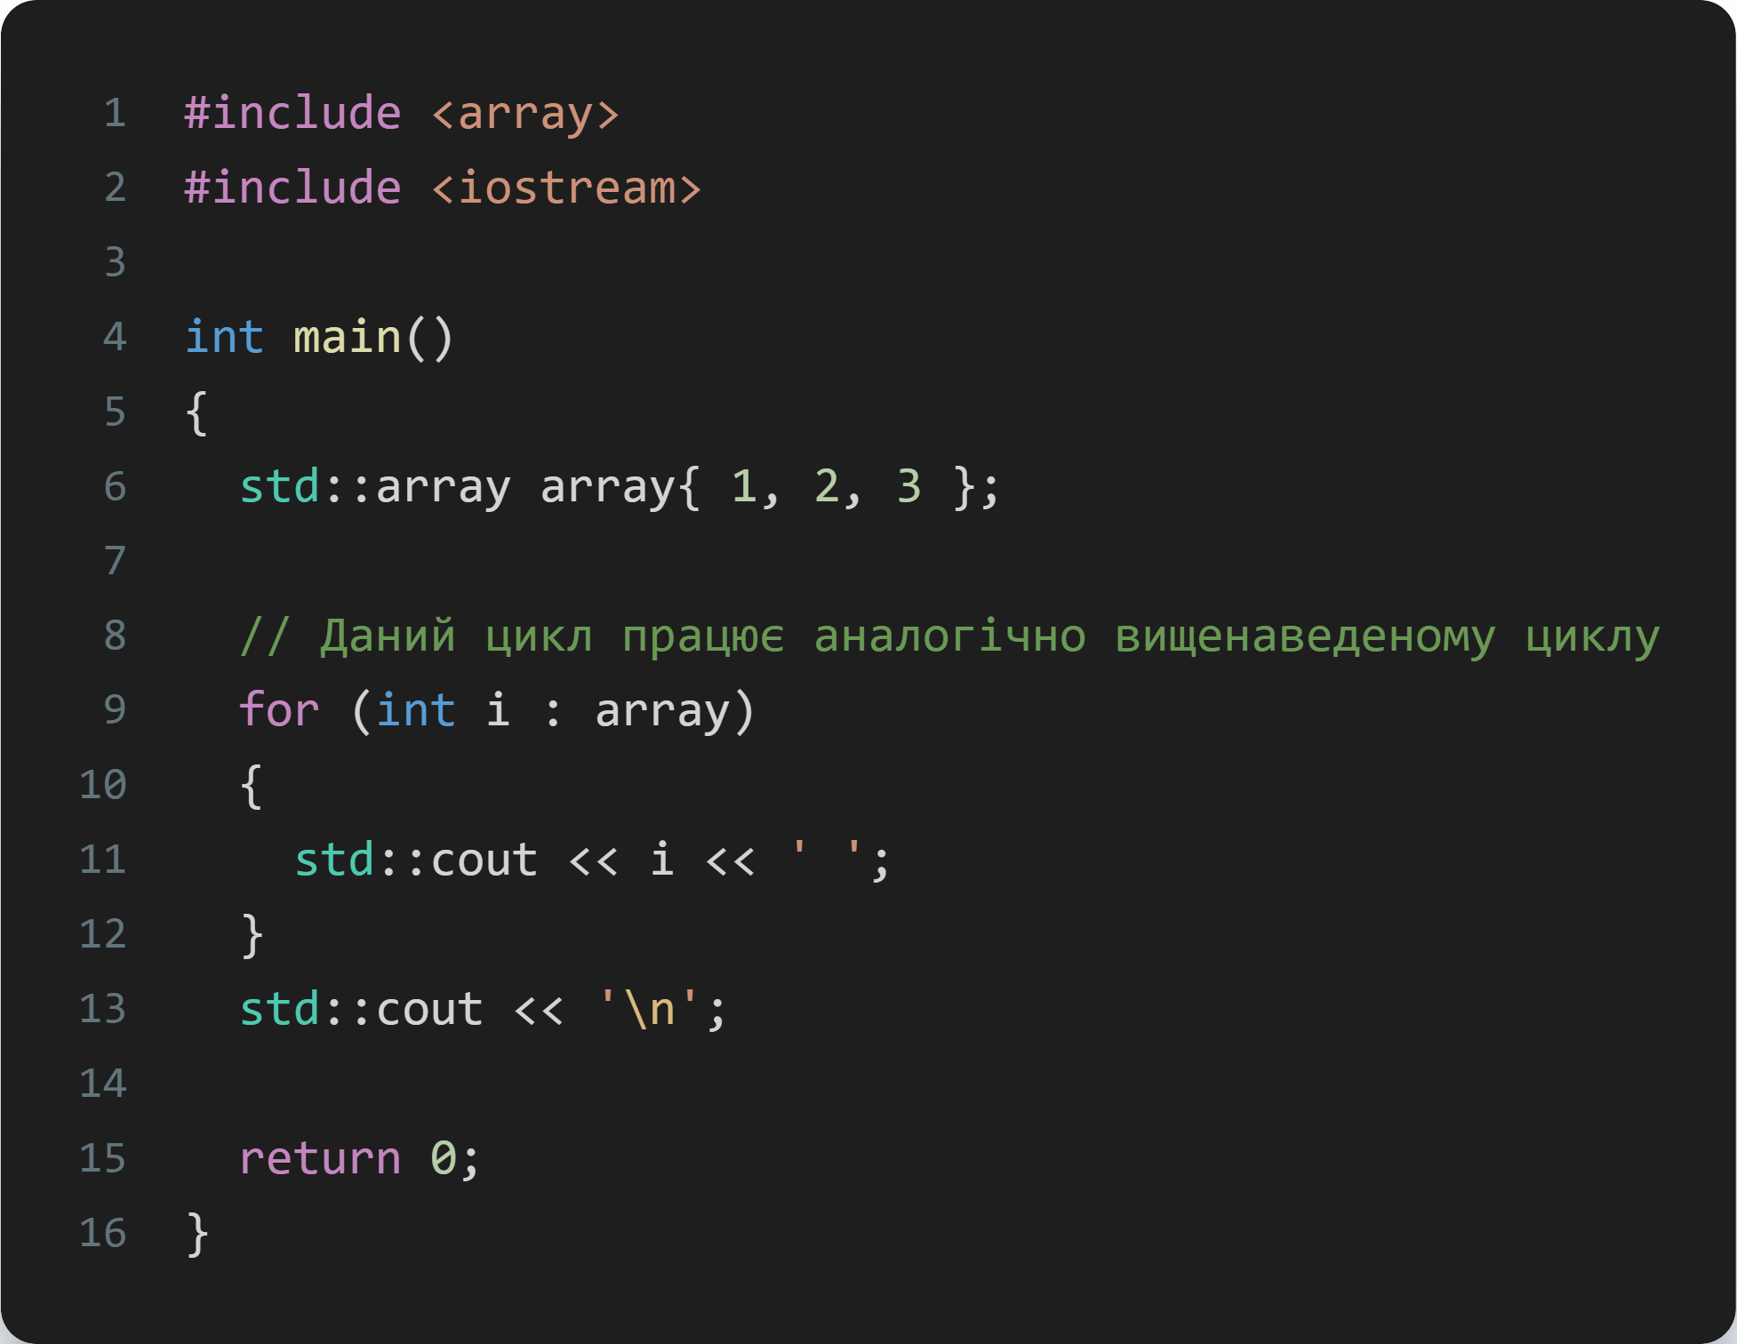
Ітератори і цикли for з явним вказуванням діапазону
Всі типи даних, які мають методи begin() і end() або використовуються з std::begin() і std::end(), можуть бути задіяні в циклах for з явним вказуванням діапазону:

Slide 48
Ітератори і цикли for з явним вказуванням діапазону
Насправді, цикли for з явним вказуванням діапазону для здійснення ітерації непомітно звертаються до викликів функцій begin() і end(). Тип даних std::array також має в своєму арсеналі методи begin() і end(), а значить і його ми можемо використовувати в циклах for з явним вказуванням діапазону. Масиви C-style з фіксованим розміром також можна використовувати з функціями std::begin() і std::end(). Однак з динамічними масивами даний спосіб не працює, так як для них не існує функції std::end() (через те, що відсутня інформація про довжину масиву).

Slide 49
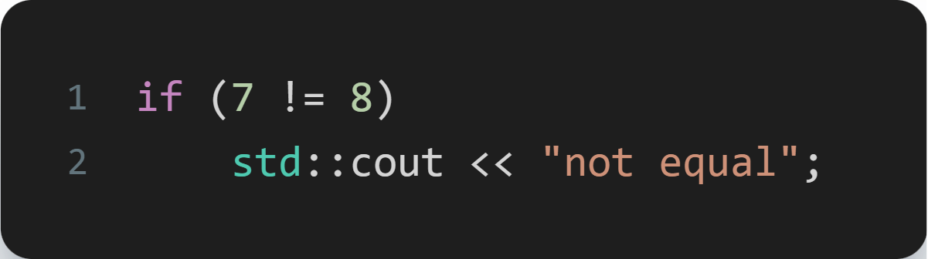
Обробка помилок, cerr і exit()
При написанні програм виникнення помилок майже неминуче. Помилки в мові C++ діляться на дві категорії: синтаксичні та семантичні.
Синтаксичні помилки
Синтаксична помилка виникає при порушенні правил граматики мови C++. Наприклад:
якщо 7 не дорівнює 8, то пишемо "not equal";
Хоча цей стейтмент нам (людям) зрозумілий, комп’ютер не зможе його коректно обробити. Відповідно до правил граматики мови C++, коректно буде:
Синтаксичні помилки майже завжди компілятор ловить і їх зазвичай легко виправити. Тому про них не варто сильно турбуватися.

Slide 50
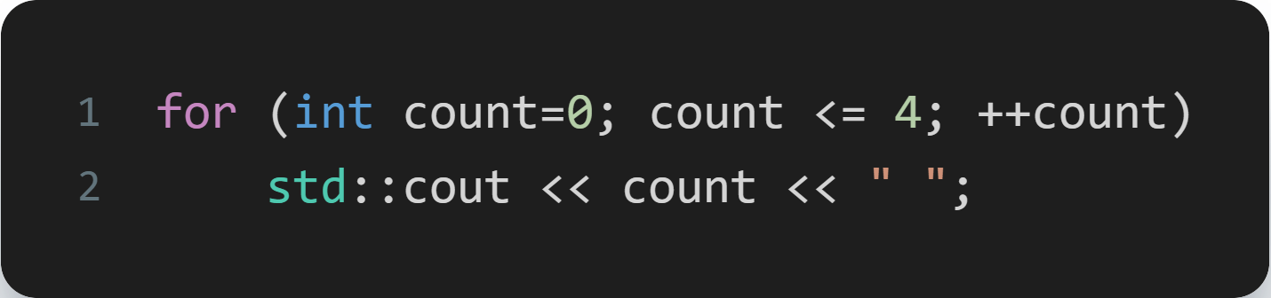
Семантичні помилки
Семантична (або “смислова”) помилка виникає, коли код синтаксично правильний, але виконує не те, що потрібно програмісту. Наприклад:
Можливо, програміст хотів, щоб вивелося 0 1 2 3, але насправді виведеться 0 1 2 3 4.
Семантичні помилки компілятор не ловить і вони можуть мати різний вплив: деякі можуть взагалі не відображатися, що призведе до неправильних результатів, до пошкодження даних або взагалі до збою програми. Тому про семантичні помилки турбуватися вже доведеться.
Вони можуть виникати декількома способами. Однією з найбільш поширених семантичних помилок є логічна помилка. Логічна помилка виникає, коли програміст неправильно програмує логіку виконання коду. Наприклад, вищенаведений фрагмент коду має логічну помилку. Ось ще один приклад:

Slide 51
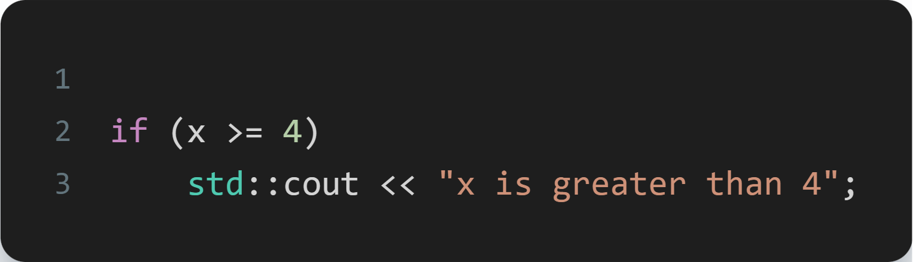
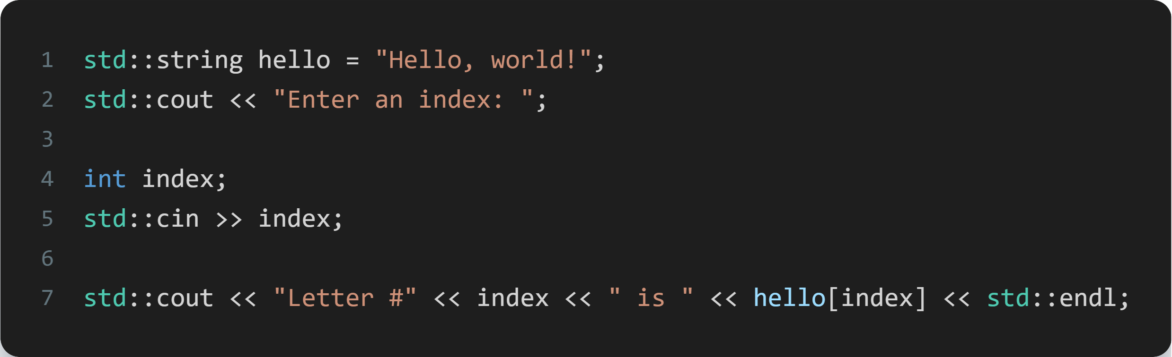
Семантичні помилки
Що відбудеться, якщо x дорівнюватиме 4? Умова виконається як true, а програма виведе x is greater than 4. Логічні помилки іноді буває досить-таки важко виявити.
Іншою поширеною семантичною помилкою є помилкове припущення. Помилкове припущення виникає, коли програміст припускає, що щось буде істинним або хибним, а виявляється навпаки. Наприклад:

Slide 52
Семантичні помилки
Помітили потенційну проблему тут? Передбачається, що користувач введе значення між 0 і довжиною рядка Hello, world!. Якщо ж користувач введе від’ємне число або число, яке більше довжини зазначеного рядка, то index виявиться за межами діапазону масиву. В цьому випадку, оскільки ми просто виводимо значення по індексу, результатом буде вивід сміття на екран (за умови, що користувач введе число поза діапазону). Але в інших випадках помилкове припущення може призвести і до модифікації значень змінних, і до збою в програмі.
Безпечне програмування — це методика розробки програм, яка включає аналіз областей, де можуть бути допущені помилкові припущення, і написання коду, який виявляє і обробляє будь-який випадок такого порушення, щоб звести до мінімуму ризик виникнення збою або пошкодження програми.

Slide 53
Визначення помилкових припущень
Виявляється, ми можемо знайти майже всі припущення, які необхідно перевірити в одному з наступних трьох місць:
При виклику функції, коли caller може передати некоректні або семантично безглузді аргументи.
При поверненні значень функцією, коли значення, що повертаються, можуть бути індикаторами виконання (сталася помилка чи ні).
При обробці даних вводу (або від користувача, або з файлу), коли ці дані можуть бути не того типу, що потрібно.

Slide 54
Визначення помилкових припущень
Тому, дотримуючись безпечного програмування, потрібно слідувати наступним трьом правилам:
У верхній частині кожної функції переконайтеся, що всі параметри мають відповідні значення.
Після повернення функцією значення, перевірте значення, що повертається (якщо воно є), і будь-які інші механізми повідомлення про помилки на предмет того, чи відбулася помилка.
Перевіряйте дані вводу на відповідність очікуваному типу даних і його діапазону.

Slide 55
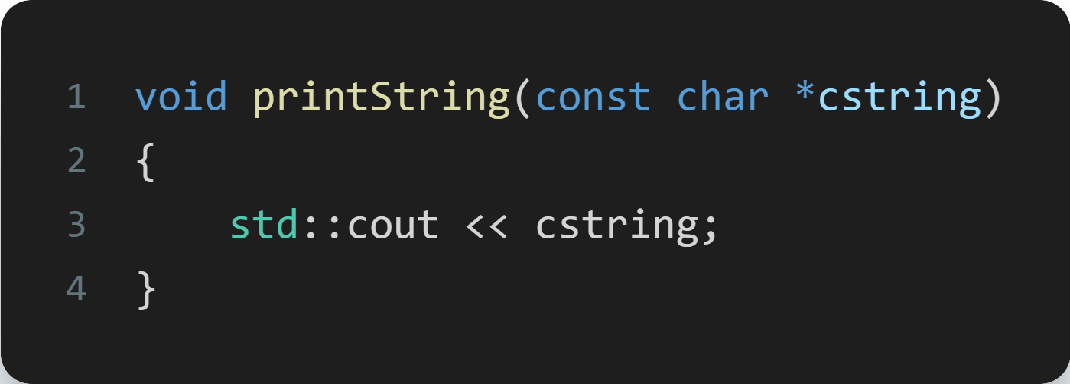
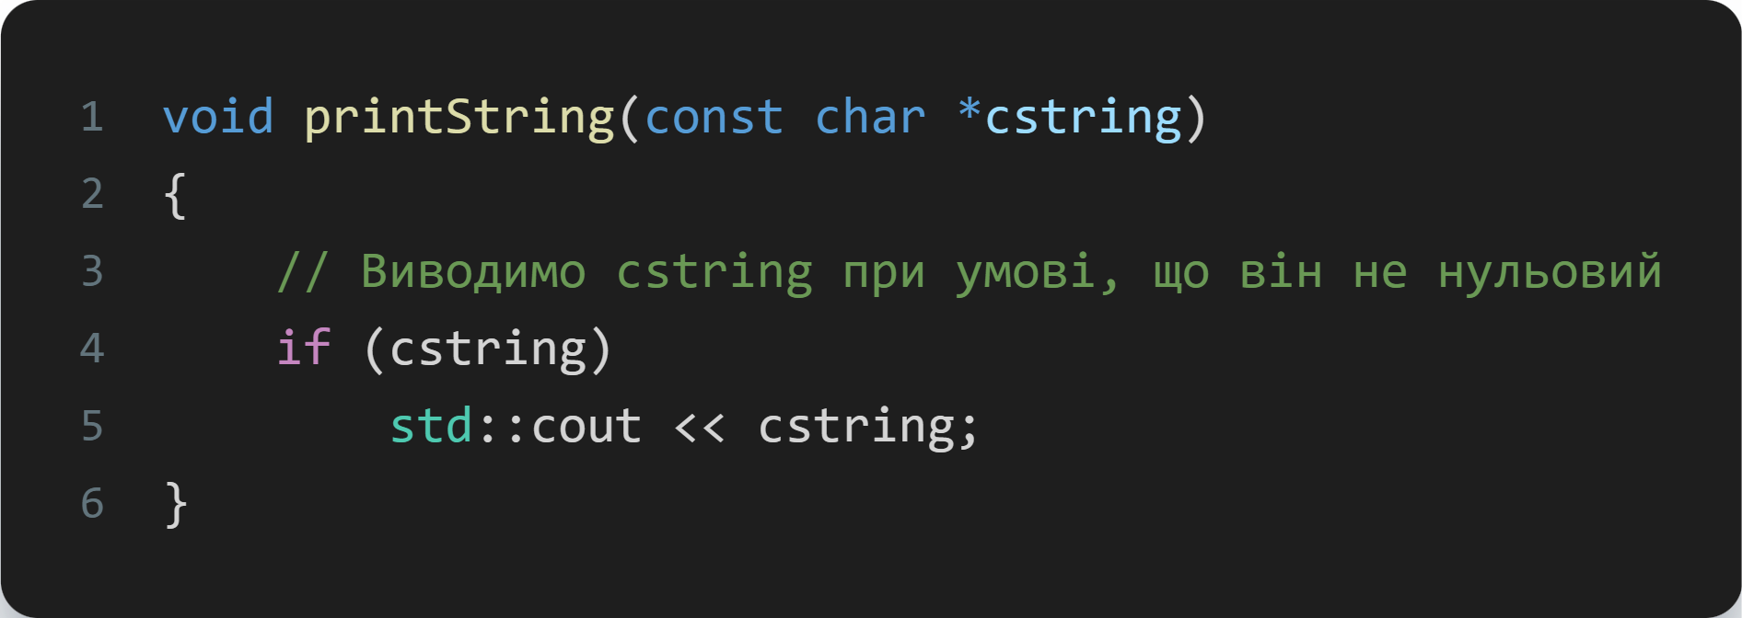
Визначення помилкових припущень
Проблема №1: При виклику функції caller може передати некоректні або семантично безглузді аргументи:
Чи можете ви визначити потенційну проблему тут? Справа в тому, що caller може передати нульовий вказівник замість допустимого рядка C-style. Якщо це станеться, то в програмі відбудеться збій. Ось як правильно (з перевіркою параметру функції на те, чи не є він нульовим):

Slide 56
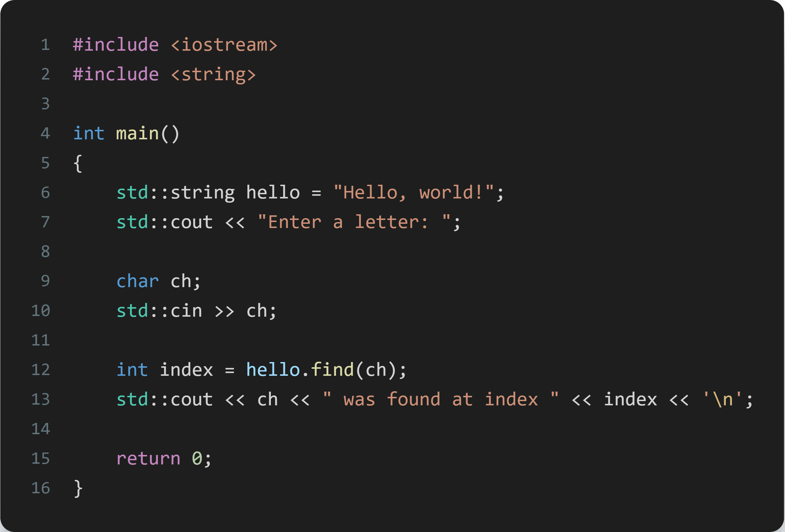
Визначення помилкових припущень
Проблема №2: Значення, що повертається, може вказувати на виниклу помилку:

Slide 57
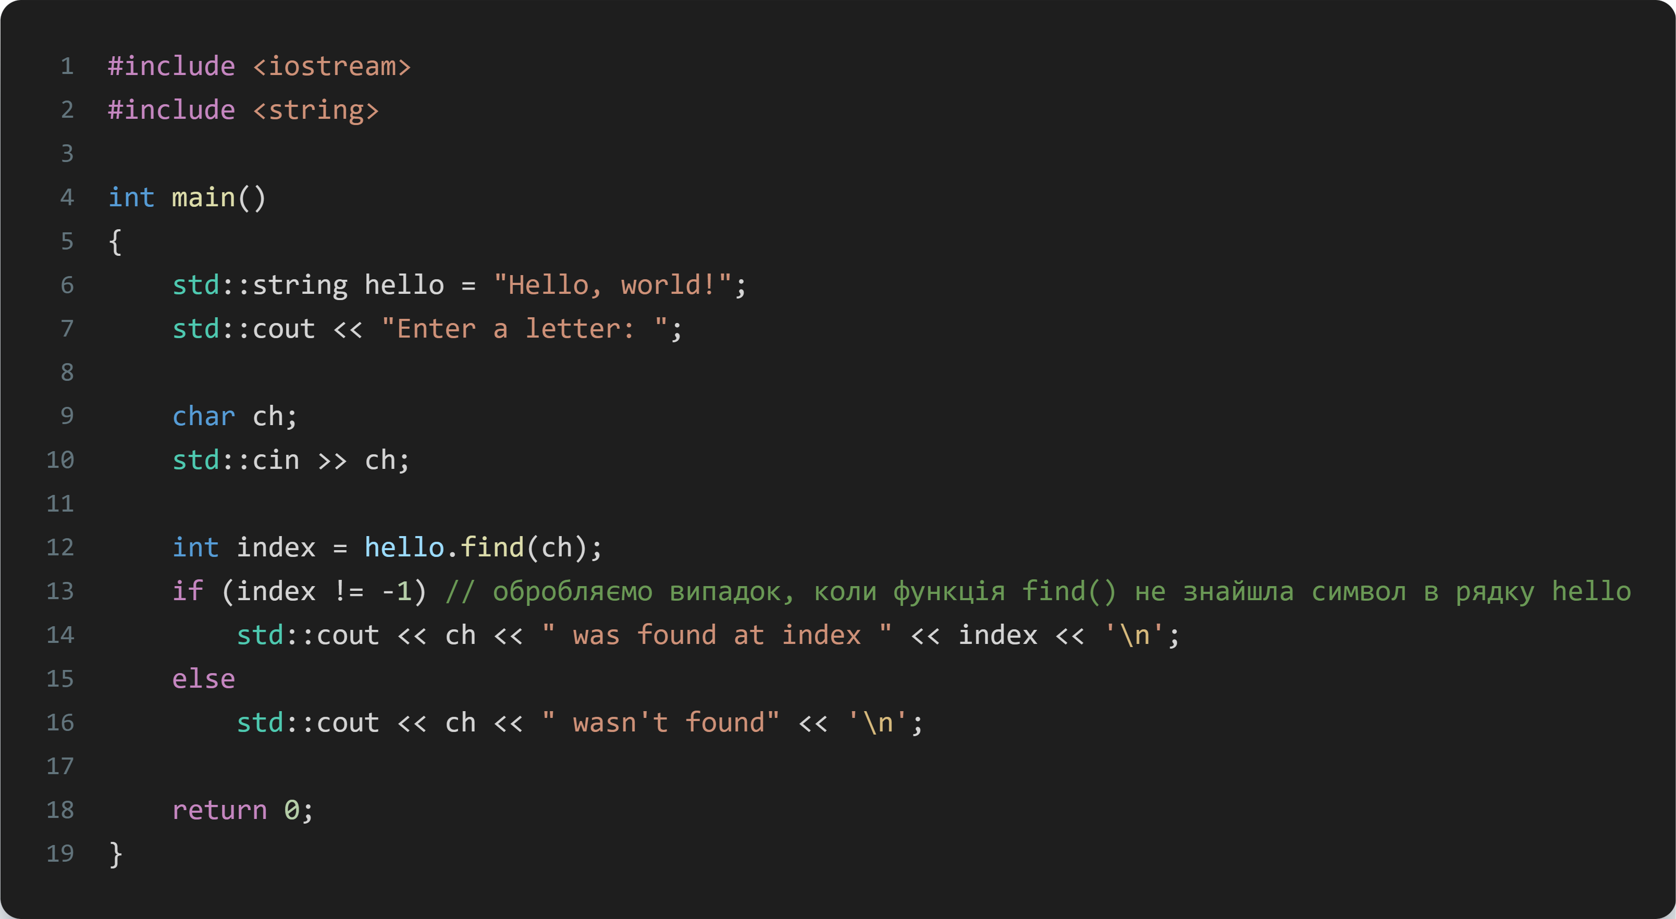
Визначення помилкових припущень
Чи можете ви визначити потенційну проблему тут? Користувач може ввести символ, який не знаходиться у рядку hello. Якщо це станеться, то функція find() поверне індекс -1, який і виведеться. Правильно:

Slide 58
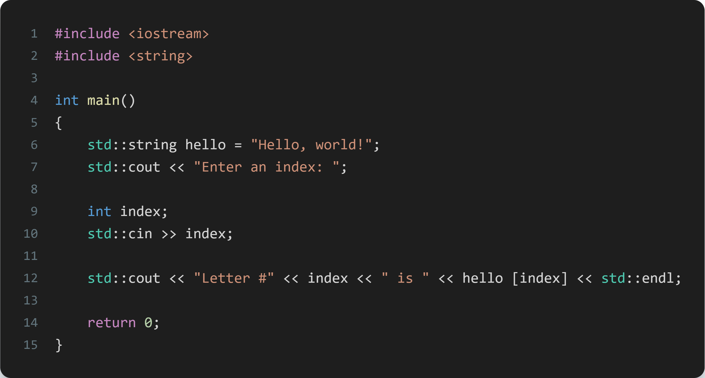
Визначення помилкових припущень
Проблема №3: При обробці даних вводу (або від користувача, або з файлу), ці дані можуть бути не того типу і діапазону, що потрібно. Розберемо програму з попереднього прикладу, код якої дозволяє проілюструвати ситуацію з обробкою вводу:

Slide 59

Визначення помилкових припущень
Ось як правильно (з перевіркою користувацького вводу):

Slide 60
Визначення помилкових припущень
Зверніть увагу, тут перевірка дворівнева:
По-перше, ми повинні переконатися, що користувач ввів значення того типу даних, який ми використовуємо.
По-друге, це значення повинно знаходитися в діапазоні масиву.

Slide 61

Обробка помилкових припущень
Тепер, коли ви знаєте, де зазвичай виникають помилкові припущення, давайте поговоримо про способи, які дозволяють їх уникнути. Одного універсального способу виправлення всіх помилок немає, все залежить від характеру проблеми.
Але все ж є декілька способів обробки помилкових припущень:
Спосіб №1: Пропустіть код, який напряму залежить від правильності припущення:
У прикладі, наведеному вище, якщо cstring виявиться NULL, то ми нічого не будемо виводити. Ми пропустили той код, який безпосередньо залежить від значення cstring і який з ним працює (в коді ми просто виводимо цей cstring). Це може бути хорошим варіантом, якщо пропущений стейтмент не є критичним і не впливає на логіку програми. Основний недолік при цьому полягає в тому, що caller або користувач не має можливості визначити, що щось пішло не так.

Slide 62

Обробка помилкових припущень
Спосіб №2: Повертайте код помилки з функції назад в caller і дозволяйте caller-у опрацювати цю помилку:
Тут функція поверне -1, якщо caller передасть некоректний index. Повернення енумератора в якості коду помилки буде кращим варіантом.

Slide 63

Обробка помилкових припущень
Спосіб №3: Якщо потрібно негайно завершити програму, то використовуйте функцію exit(), яка знаходиться в заголовку cstdlib, для повернення коду помилки назад в операційну систему:’
Якщо caller передасть некоректний index, то програма негайно завершить своє виконання і передасть код помилки 2 назад в операційну систему.

Slide 64

Обробка помилкових припущень
Спосіб №4: Якщо користувач ввів дані не того типу, що потрібно — попросіть користувача ввести дані ще раз:

Slide 65

Обробка помилкових припущень
Спосіб №5: Використовуйте cerr.
cerr — це об’єкт виводу (як і cout), який знаходиться в заголовку iostream і виводить повідомлення про помилки в консоль (як і cout), але тільки ці повідомлення можна ще і перенаправити в окремий файл з помилками. Тобто основна відмінність cerr від cout полягає в тому, що cerr цілеспрямовано використовується для виводу повідомлень про помилки, тоді як cout для виводу всього іншого. Наприклад:

Slide 66
_
У прикладі, наведеному вище, ми не тільки пропускаємо код, який безпосередньо залежить від правильності припущення, але також реєструємо помилку, щоб користувач міг пізніше визначити, чому програма виконується не так, як потрібно.
Спосіб №6: Якщо ви працюєте в якомусь графічному середовищі, то поширеною практикою є вивід спливаючого вікна з кодом помилки, а потім негайне завершення програми. Те, як це зробити, залежить від конкретного середовища розробки.

Slide 67
assert і static_assert
Використання операторів умовного розгалуження для виявлення помилкового припущення, а також для виводу повідомлень про помилки і завершення виконання програми є настільки поширеним рішенням виникаючих проблем, що мова C++ вирішила всю цю справу спростити за допомогою assert.
Стейтмент assert (або “оператор перевіркового твердження”) в мові C++ — це макрос препроцесора, який обробляє умовний вираз під час виконання. Якщо умовний вираз істинний, то стейтмент assert нічого не робить. Якщо ж умовний вираз помилковий, то виводиться повідомлення про помилку, і виконання програми завершується. Повідомлення про помилку містить помилковий умовний вираз, а також ім’я файлу з кодом і номером рядка з assert. Таким чином, можна легко знайти та ідентифікувати проблему, що дуже допомагає при відлагодженні програм.

Slide 68


assert і static_assert
Сам assert реалізований в заголовку cassert і часто використовується як для перевірки коректності переданих параметрів функції, так і для перевірки значення, що повертається:
Якщо у вищенаведеній програмі викликати getArrayValue(array, -3);, то програма виведе наступне повідомлення:

Slide 69


assert і static_assert
Рекомендується використовувати стейтменти assert. Іноді твердження assert бувають не надто описовими, наприклад:
Якщо цей assert спрацює, то ми отримаємо:
Assertion failed: found, file C:\\VCProjects\\Program.cpp, line 42
Але про що це нам говорить? Очевидно, що щось не було знайдено, але що саме? Вам потрібно буде самому пробігтися по коду, щоб це визначити.
На щастя, є невеликий трюк, який можна використати для виправлення цієї ситуації. Просто додайте повідомлення в якості рядка C-style разом з логічним оператором І:

Slide 70

NDEBUG
Функція assert() витрачає мало ресурсів на перевірку умови. Крім того, стейтменти assert (в ідеалі) ніколи не повинні зустрічатися в релізному коді (бо ваш код до цього моменту вже повинен бути ретельно протестований). Відповідно, деякі розробники вважають за краще використовувати assert тільки в конфігурації Debug. У мові C++ є можливість відключити всі assert-и в релізному коді, для цього потрібно використати директиву #define NDEBUG:
Деякі IDE встановлюють NDEBUG за замовчуванням, як частину параметрів проекту в конфігурації Release.
Зверніть увагу, функція exit() і assert (якщо він спрацьовує) негайно припиняють виконання програми, без можливості в подальшому виконати будь-яке очищення (наприклад, закрити файл або базу даних). Через це їх слід використовувати акуратно.

Slide 71

static_assert
У C++11 додали ще один тип assert-а — static_assert. На відміну від assert, який спрацьовує під час виконання програми, static_assert спрацьовує під час компіляції, викликаючи помилку компілятора, якщо умова не є істинною. Якщо умова помилкова, то виводиться діагностичне повідомлення.
Ось приклад використання static_assert для перевірки розмірів певних типів даних:

Slide 72
static_assert
Оскільки static_assert обробляється компілятором, то умовна частина static_assert також повинна оброблятися під час компіляції. Оскільки static_assert не обробляється під час виконання програми, то стейтменти static_assert можуть бути розміщені в будь-якому місці коду (навіть в глобальному просторі).
У C++11 діагностичне повідомлення повинно обов’язково бути надане в якості другого параметра. У C++17 надання діагностичного повідомлення є необов’язковим.

Slide 73
Стани потоку
Клас ios_base містить наступні флаги для позначення стану потоків:
goodbit — все добре;
badbit — відбулася якась фатальна помилка (наприклад, програма спробувала прочитати дані після кінця файлу);
eofbit — потік досяг кінця файлу;
failbit — відбулася якась НЕ фатальна помилка (наприклад, користувач ввів букви, коли програма очікувала числа).
Хоча ці флаги знаходяться в ios_base, але оскільки ios є дочірнім класом для ios_base, доступ до цих флагів також можливий і через ios (наприклад, як std::ios::failbit).

Slide 74
Стани потоку
ios також надає список методів для доступу до вищеперерахованих станів потоку:
good() — повертає true, якщо встановлений goodbit (значить, що з потоком все ок);
bad() — повертає true, якщо встановлений badbit (значить, що відбулася якась фатальна помилка);
eof() — повертає true, якщо встановлений eofbit (значить, що потік знаходиться в кінці файлу);
fail() — повертає true, якщо встановлений failbit (значить, що відбулася якась НЕ фатальна помилка);
clear() — скидає всі поточні флаги стану потоку і задає йому goodbit;
clear(state) — скидає всі поточні флаги стану потоку і встановлює флаг, переданий в якості параметра (state);
rdstate() — повертає поточні встановлені флаги;
setstate(state) — встановлює флаг стану, переданий в якості параметра (state).

Slide 75

Стани потоку
Найчастіше ми матимемо справу з failbit, який спрацьовує при некоректному користувацькому вводі. Наприклад:
Зверніть увагу, ця програма очікує від користувача ввід цілого числа. Однак, якщо користувач введе що-небудь інше (наприклад, Tom), то cin не зможе помістити це в nAge, і для потоку буде встановлено флаг failbit.
Якщо ж виникає помилка, і для потоку заданий будь-який інший флаг (відмінний від goodbit), то подальші операції з цим потоком будуть проігноровані. Це можна виправити, викликавши метод clear().

Slide 76
Валідація користувацького вводу
Валідація користувацького вводу — це процес перевірки того, чи відповідає користувацький ввід заданим критеріям. Зазвичай, валідація вводу буває числовою і рядковою.
З рядковою валідацією ми приймаємо весь користувацький ввід в якості рядка, а потім або приймаємо цей рядок, або відхиляємо його (в залежності від критеріїв перевірки). Наприклад, якщо ми просимо користувача ввести номер телефону, то ми повинні переконатися, що цей номер складається з 10 цифр. У більшості мов програмування (особливо в скриптових, таких як Perl і PHP) це можна зробити за допомогою регулярних виразів. У мові C++ немає вбудованої підтримки регулярних виразів (можливо, це додадуть в наступних версіях мови C++), тому зазвичай це робиться шляхом перевірки кожного символу рядка на відповідність заданим критеріям.

Slide 77
Валідація користувацького вводу
З числовою валідацією ми зазвичай дбаємо про те, щоб число, яке ввів користувач, знаходилося в певному діапазоні (наприклад, від 0 до 20). Однак, на відміну від рядкової валідації, користувач може ввести дані, які взагалі не є числами, а нам потрібно буде обробляти і такі випадки.
Для вирішення цієї проблеми C++ надає ряд корисних функцій, які ми можемо використовувати для визначення того, чи є конкретні символи цифрами або буквами. Наступні функції знаходяться в заголовку cctype:
функція isalnum(int) — повертає ненульове значення, якщо параметром є буква або цифра;
функція isalpha(int) — повертає ненульове значення, якщо параметром є буква;
функція iscntrl(int) — повертає ненульове значення, якщо параметром є керуючий символ;
функція isdigit(int) — повертає ненульове значення, якщо параметром є цифра;
функція isgraph(int) — повертає ненульове значення, якщо параметром є символ, який виводиться (але не пробіл);

Slide 78
Валідація користувацького вводу
функція isprint(int) — повертає ненульове значення, якщо параметром є символ, який виводиться (включаючи пробіл);
функція ispunct(int) — повертає ненульове значення, якщо параметром не є ані буква, ані цифра, ані пробіл;
функція isspace(int) — повертає ненульове значення, якщо параметром є пробіл;
функція isxdigit(int) — повертає ненульове значення, якщо параметром є шістнадцяткова цифра (0-9, a-f, A-F).

Slide 79
Рядкова валідація
Давайте виконаємо просту рядкову валідацію, попросивши користувача ввести своє ім’я. Наші обмеження: ім’я може містити тільки букви і пробіли. Якщо користувач введе що-небудь інше, то ввід відхиляється. Перебирати і перевіряти ми будемо кожен символ користувацького вводу:

Slide 80

_
_

Slide 81
Рядкова валідація
Зверніть увагу, цей код не ідеальний: користувач може ввести в якості свого імені djfdfjkdjk jaaad fds або взагалі одні пробіли. Ми можемо покращити валідацію, уточнивши наші критерії перевірки: ім’я користувача повинно містити мінімум 1 символ і не більше 1 пробілу.
Тепер розглянемо інший випадок, коли ми просимо користувача ввести свій номер телефону. На відміну від імені користувача, номер телефону має фіксовану довжину. Отже, ми використовуватимемо інший підхід до валідації користувацького вводу. Ми напишемо функцію, яка перевірятиме номер телефону, який ввів користувач, на відповідність заздалегідь визначеному шаблону (такий ось своєрідний аналог регулярним виразам).
Шаблон працюватиме наступним чином:
# — будь-яка цифра в користувацькому вводі;
@ — будь-яка буква в користувацькому вводі;
_ — будь-який пробіл в користувацькому вводі;
? — взагалі будь-який символ.

Slide 82
Рядкова валідація
Всі символи користувацького вводу і нашого шаблону повинні точно збігатися.
Отже, якщо ми хочемо, щоб користувацький ввід відповідав шаблону (###) ###-####, то користувач повинен ввести: ( три цифри ), пробіл, три цифри, тире і ще чотири цифри. Якщо щось з цього не співпаде, то користувацький ввід буде відхилено, наприклад:
Використовуючи цю функцію, ми можемо змусити користувача ввести свій номер телефону точно по заданому нами шаблону. Але це не панацея на всі випадки життя.

Slide 83

_
_

Slide 84

Числова валідація
При роботі з числовим вводом очевидним шляхом розвитку подій є використання оператора вилучення для конвертації користувацького вводу в числовий тип. Перевіряючи failbit, ми можемо сказати, ввів користувач число чи ні. Наприклад:

Slide 85
Числова валідація
Якщо користувач ввів число, то cin.fail() буде false, виконається оператор break, і ми вийдемо з циклу while. Якщо ж користувач ввів букву, то cin.fail() буде true, і користувачеві знову буде запропоновано ввести свій вік.
Однак, є один нюанс: якщо користувач введе рядок, який починається з цифр, але потім містить букви (наприклад, 53qwerty74), то перші цифри (53) будуть вилучені в nAge, а залишок рядка (qwerty74) залишиться у вхідному потоці, і failbit при цьому НЕ буде встановлений. Це загрожує наявністю сміття у вхідному потоці при наступному вилученні.
Давайте вирішимо цю проблему:

Slide 86

Числова валідація
_

Slide 87

Числова валідація за допомогою рядка
У вищенаведеному прикладі знадобилося чимало зусиль, щоб отримати одне просте значення! Інший спосіб обробки числового вводу полягає в тому, щоб прочитати користувацький ввід як рядок, обробити його як рядок і, якщо він пройде перевірку, конвертувати (цей рядок) в числовий тип. Наприклад:

Slide 88
_
Чи буде цей варіант ефективнішим, ніж пряме числове вилучення, залежить від ваших параметрів валідації і обмежень.
Як ви можете бачити, валідація користувацького вводу в мові C++ займає не так вже й мало часу і зусиль. На щастя, багато подібних завдань (наприклад, виконання числової валідації за допомогою рядків) можна легко перетворити в функції, які потім можна буде повторно використовувати в інших програмах.

Slide 89
Форматування виводу
Оператор вставки (виводу) << використовується для переміщення інформації в вихідний потік. Класи istream і ostream є дочірніми класу ios. Одним із завдань ios (і ios_base) є управління параметрами форматування виводу.
Є два способи управління параметрами форматування виводу:
флаги — це логічні змінні, які можна увімкнути/вимкнути;
маніпулятори — це об’єкти, які поміщаються в потік і впливають на спосіб вводу/виводу даних.
Для увімкнення флага використовуйте функцію setf() з відповідним флагом в якості параметра. Наприклад, за замовчуванням мова C++ не виводить знак + перед додатними числами. Однак, використовуючи флаг std::showpos, ми можемо це змінити:

Slide 90



Форматування виводу
Також можна увімкнути відразу кілька флагів, використовуючи побітовий оператор АБО (|):

Slide 91


Форматування виводу
Щоб вимкнути флаг, використовуйте функцію unsetf():

Slide 92
Форматування виводу
Багато флагів належать до певних груп форматування. Група форматування — це група флагів, які задають аналогічні (іноді взаємовиключні) параметри форматування виводу. Наприклад, є група форматування basefield.
Флаги групи форматування basefield:
oct (від англ. “octal” = “вісімковий”) — вісімкова система числення;
dec (від англ. “decimal” = “десятковий”) — десяткова система числення;
hex (від англ. “hexadecimal” = “шістнадцятковий”) — шістнадцяткова система числення.
Ці флаги керують виводом цілочисельних значень. За замовчуванням встановлено флаг std::dec, тобто значення виводяться в десятковій системі числення. Спробуємо зробити наступне:

Slide 93




Форматування виводу
Нічого не працює! Чому? Справа в тому, що setf() тільки вмикає флаги, він не настільки розумний, щоб одночасно вимикати інші (взаємовиключні) флаги. Отже, коли ми вмикаємо std::hex, std::dec також ввімкнений і у нього більший пріоритет. Є два способи вирішення даної проблеми.

Slide 94


Форматування виводу
Другий спосіб — використовувати варіацію функції setf(), яка приймає два параметри:
перший параметр — це флаг, який потрібно увімкнути/вимкнути;
другий параметр — група форматування, до якої належить флаг.
При використанні цієї варіації функції setf() всі флаги, які належать групі форматування, вимикаються, а вмикається тільки переданий флаг. Наприклад:

Slide 95


Форматування виводу
Мова C++ також надає ще один спосіб зміни параметрів форматування: маніпулятори. Фішка маніпуляторів в тому, що вони достатньо розумні, щоб одночасно вмикати і вимикати відповідні флаги. Наприклад:
Загалом, використовувати маніпулятори набагато простіше, ніж вмикати/вимикати флаги. Багато параметрів форматування можна змінювати як через флаги, так і через маніпулятори, але є і такі параметри форматування, які змінити можна або тільки через флаги, або тільки через маніпулятори.

Slide 96


Корисні флаги, маніпулятори і методи
Нижче ми розглянемо список найбільш корисних флагів, маніпуляторів і методів. Флаги знаходяться в класі ios, маніпулятори — в просторі імен std, а методи — в класі ostream.
Флаг:
boolalpha — якщо увімкнений, то логічні значення виводяться як true/false. Якщо вимкнений, то логічні значення виводяться як 0/1.
Маніпулятори:
boolalpha — логічні значення виводяться як true/false.
noboolalpha — логічні значення виводяться як 0/1.

Slide 97


Корисні флаги, маніпулятори і методи
Флаг:
showpos — якщо увімкнений, то перед додатними числами вказується знак +.
Маніпулятори:
showpos — перед додатними числами вказується знак +.
noshowpos — перед додатними числами не вказується знак +.

Slide 98


Корисні флаги, маніпулятори і методи
Флаг:
uppercase — якщо увімкнений, то використовуються заголовні букви.
Маніпулятори:
uppercase — використовуються заголовні букви.
nouppercase — використовуються рядкові (малі) букви.

Slide 99
Корисні флаги, маніпулятори і методи
Флаги групи форматування basefield:
dec — значення виводяться в десятковій системі числення;
hex — значення виводяться в шістнадцятковій системі числення;
oct — значення виводяться в вісімковій системі числення.
Маніпулятори:
dec — значення виводяться в десятковій системі числення;
hex — значення виводяться в шістнадцятковій системі числення;
oct — значення виводяться в вісімковій системі числення.

Slide 100


_
_

Slide 101
Точність, запис чисел і десяткова крапка
Використовуючи маніпулятори (або флаги), можна змінити точність і формат виводу значень типу з плаваючою крапкою.
Флаги групи форматування floatfield:
fixed — використовується десятковий запис чисел типу з плаваючою крапкою;
scientific — використовується експоненціальний запис чисел типу з плаваючою крапкою;
showpoint — завжди відображається десяткова крапка і кінцеві нулі для чисел типу з плаваючою крапкою.
Маніпулятори:
fixed — використовується десятковий запис значень;
scientific — використовується експоненціальний запис значень;
showpoint — відображається десяткова крапка і кінцеві нулі чисел типу з плаваючою крапкою;
noshowpoint — не відображаються десяткова крапка і кінцеві нулі чисел типу з плаваючою крапкою;
setprecision(int) — вказуємо точність для чисел типу з плаваючою крапкою.

Slide 102
_
Методи:
precision() — повертаємо поточну точність для чисел типу з плаваючою крапкою;
precision(int) — вказуємо точність для чисел типу з плаваючою крапкою.
Якщо використовується десятковий або експоненціальний запис чисел, то точність визначає кількість цифр після коми/крапки. Зверніть увагу, якщо точність менше кількості значущих цифр, то число буде округлено. Наприклад:

Slide 103


_
_

Slide 104


_
Якщо не використовуються ні десятковий, ні експоненціальний запис чисел, то точність визначає, скільки значущих цифр відображатиметься. Наприклад:

Slide 105
Ширина поля, символи-заповнювачі і вирівнювання
Зазвичай числа виводяться без урахування простору навколо них. Проте, числа можна вирівнювати. Щоб це зробити, потрібно спочатку визначити ширину поля (тобто кількість простору (пробілів) навколо значень).
Флаги групи форматування adjustfield:
internal — знак значення вирівнюється по лівому краю, а саме значення — по правому краю;
left — значення і його знак вирівнюються по лівому краю;
right — значення і його знак вирівнюються по правому краю.
Маніпулятори:
internal — знак значення вирівнюється по лівому краю, а саме значення — по правому краю;
left — значення і його знак вирівнюються по лівому краю;
right — значення і його знак вирівнюються по правому краю;
setfill(char) — вказуємо символ-заповнювач;
setw(int) — вказуємо ширину поля.

Slide 106
_
Методи:
fill() — повертаємо поточний символ-заповнювач;
fill(char) — вказуємо новий символ-заповнювач;
width() — повертаємо поточну ширину поля;
width(int) — вказуємо ширину поля.
Щоб використовувати будь-який з вищеперерахованих об’єктів, потрібно спочатку встановити ширину поля. Це робиться за допомогою методу width(int) або маніпулятора setw(). Зверніть увагу, за замовчуванням при використанні ширини поля значення вирівнюються по правому краю. Наприклад:

Slide 107




_
_

Slide 108
Простір імен. Конфлікт імен
Конфлікт імен виникає, коли два ідентифікатори знаходяться в одній області видимості, і компілятор не може зрозуміти, який з них двох слід використовувати в конкретній ситуації. Компілятор або лінкер видасть вам помилку, оскільки у нього недостатньо інформації, щоб вирішити цю неоднозначність. Як тільки програми збільшуються в об’ємах, збільшується кількість ідентифікаторів, отже, ймовірність виникнення конфліктів імен збільшується також.
Розглянемо приклад такого конфлікту. boo.h і doo.h — це заголовки з функціями, які виконують різні речі, але мають однакові імена та параметри.

Slide 109

_
_

Slide 110
_
Якщо boo.h і doo.h скомпілювати окремо, то все пройде без інцидентів. Однак, з’єднавши їх в одній програмі, ми підключимо дві різні функції, але з однаковими іменами і параметрами, в одну область видимості (глобальну), а це, в свою чергу, призведе до конфлікту імен. В результаті, компілятор видасть помилку. Ось для вирішення таких от проблем і додали в мову С++ таку концепцію, як простір імен.

Slide 111

Що таке простір імен?
Простір імен визначає область коду, в якій гарантується унікальність всіх ідентифікаторів. За замовчуванням, глобальні змінні і звичайні функції визначені в глобальному просторі імен. Наприклад:
Глобальна змінна g_z і функція boo() визначені в глобальному просторі імен.
У вищенаведеному прикладі при підключенні файлів boo.h і doo.h, обидві версії функції doOperation() були додані в глобальний простір імен, через що і, власне, стався конфлікт імен.

Slide 112
Що таке простір імен?
Щоб уникнути подібних ситуацій, коли два незалежних об’єкти мають ідентифікатори, які можуть конфліктувати один з одним при спільному використанні, мова C++ дозволяє оголошувати власні простори імен через ключове слово namespace. Все, що оголошено всередині користувацького простору імен, належить тільки цьому простору імен (а не глобальному).
Перепишемо заголовкові файли з вищенаведеного прикладу, але вже з використанням простору імен:

Slide 113

_
_

Slide 114
Що таке простір імен?
Сталося так, що коли ми спробували викликати функцію doOperation(), компілятор заглянув в глобальний простір імен в пошуках визначення doOperation(). Однак, оскільки жодна з наших версій doOperation() не перебуває у глобальному просторі імен, компілятор просто не зміг знайти визначення doOperation() взагалі!
Існує два різні способи повідомити компілятору, яку версію doOperation() слід використовувати: через оператор дозволу області видимості або за допомогою using-стейтментів.

Slide 115



Доступ до простору імен через оператор дозволу області видимості (::)
Перший спосіб вказати компілятору шукати ідентифікатор в певному просторі імен — це використати назву необхідного простору імен разом з оператором дозволу області видимості (::) і необхідним ідентифікатором.

Slide 116

Доступ до простору імен через оператор дозволу області видимості (::)
Також цей оператор можна використовувати без будь-якого префіксу (наприклад, ::doOperation). В такому випадку ми посилаємося на глобальний простір імен.

Slide 117

Простори імен з однаковими іменами
Допускається оголошення просторів імен в декількох місцях (або в декількох файлах, або в декількох місцях усередині одного файлу). Все, що знаходиться всередині одного блоку імен, вважається частиною тільки цього блоку.
Стандартна бібліотека C++ широко використовує цю особливість, оскільки всі заголовки, які знаходяться в ній, реалізовують свій функціонал всередині простору імен std.

Slide 118

Псевдоніми і вкладені простори імен
Одні простори імен можуть бути вкладені в інші простори імен.
Оскільки це не завжди зручно і ефективно, то мова C++ дозволяє створювати псевдоніми для просторів імен:

Slide 119

_
_

Slide 120
_
Варто відзначити, що простори імен в мові C++ не були розроблені як спосіб реалізації інформаційної ієрархії — вони були розроблені як механізм запобігання виникненню конфліктів імен. Як доказ цьому, вся Стандартна бібліотека шаблонів знаходиться в єдиному просторі імен std:: .
Вкладеність просторів імен не рекомендується використовувати, тому що при невмілому використанні збільшується ймовірність виникнення помилок і додатково ускладнюється логіка програми.

Slide 121

using-стейтменти
Якщо ви часто використовуєте Стандартну бібліотеку C++, то постійне додання std:: до використовуваних об’єктів може бути набридливим, чи не так? Мова C++ надає альтернативу у вигляді using-стейтментів.
Рядок using std::cout; повідомляє компілятору, що ми будемо використовувати об’єкт cout з простору імен std. І кожен раз, коли компілятор стикатиметься з cout, він розумітиме, що це std::cout.

Slide 122
using-стейтменти
Звичайно, в цьому випадку ми не заощадили багато зусиль, але в програмі, де об’єкти з простору імен std використовуються сотні, якщо не тисячі разів, “using-оголошення” непогано так економлять час, зусилля та покращують читабельність коду. Також для кожного об’єкту потрібно використовувати окреме “using-оголошення” (наприклад, окреме для std::cout, окреме для std::cin і окреме для std::endl).
Хоча цей спосіб є менш привабливим, ніж використання префікса std::, він все ж є абсолютно безпечним і прийнятним.

Slide 123

Використання “using-директиви”
Багато програмістів сперечаються щодо використання “using-директиви”. Оскільки з її допомогою ми підключаємо ВСІ імена з простору імен std, то ймовірність виникнення конфліктів імен значно зростає (але все ж ця ймовірність в глобальному масштабі залишається незначною). using namespace std; повідомляє компілятору, що ми хочемо використовувати все, що знаходиться в просторі імен std, тому якщо компілятор знайде ім’я, яке не зможе розпізнати, він перевірятиме його наявність в просторі імен std.
Порада: Намагайтеся уникати використання “using-директиви” (наскільки це можливо).

Slide 124

Приклад конфлікту з “using-директивою”
Більшість програмістів уникають використання “using-директиви” саме з цієї причини. Інші вважають це прийнятним доти, доки “using-директива” використовується тільки в межах окремих функцій (що значно зменшує масштаби виникнення конфліктів імен).

Slide 125
Область видимості “using-оголошення” і “using-директиви”
Якщо “using-оголошення” чи “using-директива” використовуються в блоці, то вони застосовуються тільки всередині цього блоку (за звичайними правилами локальної області видимості). Це добре, оскільки зменшує масштаби виникнення конфліктів імен до окремих блоків. Однак багато початківців пишуть “using-директиву” в глобальній області видимості (поза функцією main() або взагалі поза будь-яких функцій). Цим вони витягують всі імена з простору імен std безпосередньо в глобальну область видимості, значно збільшуючи ймовірність виникнення конфліктів імен. А це вже не є добре.
Правило: Ніколи не використовуйте using-стейтменти поза тілом функцій.

Slide 126

Відміна/заміна using-стейтментів
Як тільки один using-стейтмент був оголошений, його неможливо скасувати або замінити іншим using-стейтментом в межах області видимості, в якій він був оголошений, наприклад:
Найкраще, що ви можете зробити — це навмисно обмежити область застосування using-стейтментів з самого початку, використовуючи правила локальної області видимості:

Slide 127

_
_

Slide 128
Стек і Купа
Сегменти
Пам’ять, яку використовують програми, складається з декількох частин — сегментів:
Сегмент коду (або «текстовий сегмент»), в якому знаходиться скомпільована програма. Зазвичай доступний тільки для читання.
Сегмент bss (або «неініціалізований сегмент даних»), в якому зберігаються глобальні і статичні змінні, ініціалізовані нулем.
Сегмент даних (або «сегмент ініціалізованих даних»), в якому зберігаються ініціалізовані глобальні і статичні змінні.
Купа, звідки виділяються динамічні змінні.
Стек викликів, в якому зберігаються параметри функції, локальні змінні і інша інформація, пов’язана з функціями.

Slide 129


Купа
Сегмент купи (або просто «купа») відстежує пам’ять, яка використовується для динамічного виділення.
У мові C++ при використанні оператора new динамічна пам’ять виділяється з сегменту купи самої програми:
Адреса виділеної пам’яті передається назад оператором new і потім може бути збережена у вказівнику. Про механізми зберігання і виділення вільної пам’яті нам зараз немає чого турбуватися. Однак варто знати, що послідовні запити пам’яті не завжди призводять до виділення послідовних адрес в пам’яті!

Slide 130
Купа
При видаленні динамічно виділеної змінної, пам’ять повертається назад в купу і потім може бути перенаправлена (виходячи з існуючих запитів). Пам’ятайте, що видалення вказівника не видаляє змінну, а просто призводить до повернення пам’яті за цією адресою назад в операційну систему.
Купа має свої переваги і недоліки:
Виділення пам’яті з купи відносно повільне.
Виділена пам’ять залишається виділеною до тих пір, поки не буде звільнена (остерігайтеся витоків пам’яті) або поки програма не завершить своє виконання.
Доступ до динамічно виділеної пам’яті здійснюється тільки через вказівник. Розіменування вказівника відбувається повільніше, ніж доступ до змінної напряму.
Оскільки купа являє собою великий резервуар пам’яті, то саме вона використовується для виділення великих масивів, структур або класів.

Slide 131
Стек викликів
Стек викликів (або просто «стек») відслідковує всі активні функції (ті, які були викликані, але ще не завершені) від початку програми і до поточної точки виконання, і обробляє виділення всіх параметрів функції і локальних змінних.
Стек викликів реалізується як структура даних «Стек». Тому, перш ніж ми поговоримо про те, як працює стек викликів, нам потрібно зрозуміти, що таке стек як структура даних.

Slide 132
Стек як структура даних
Структура даних в програмуванні — це механізм організації даних для їх ефективного використання. Ви вже бачили кілька типів структур даних, наприклад, масиви або структури. Існує безліч інших структур даних, які використовуються в програмуванні. Деякі з них реалізовані в Стандартній бібліотеці C++, і стек як раз є одним з таких.
Наприклад, розглянемо стос (аналогія стеку) тарілок на столі. Оскільки кожна тарілка важка, а вони ще й складені одна на одній, то ви можете зробити лише щось одне з наступного:
Подивитися на поверхню першої тарілки (яка знаходиться зверху).
Взяти верхню тарілку з стосу (показуючи таким чином наступну тарілку, яка знаходиться під верхньою, якщо вона взагалі існує).
Покласти нову тарілку поверх стосу (сховавши під нею саму верхню тарілку, якщо вона взагалі була).

Slide 133

Стек викликів
У комп’ютерному програмуванні стек являє собою контейнер (як структуру даних), який містить кілька змінних (подібно масиву). Однак, в той час як масив дозволяє отримати доступ і змінювати елементи в будь-якому порядку (так званий «довільний доступ»), стек більш обмежений.
В стеці ви можете:
Подивитися на верхній елемент стеку (використовуючи функцію top() або peek()).
Витягнути верхній елемент стеку (використовуючи функцію pop()).
Додати новий елемент поверх стеку (використовуючи функцію push()).
Стек — це структура даних типу LIFO (англ. “Last In, First Out” = “Останнім прийшов, першим пішов”). Останній елемент, який знаходиться на вершині стеку, першим і піде з нього. Якщо покласти нову тарілку поверх інших тарілок, то саме цю тарілку ви першою і візьмете. У міру того, як елементи поміщаються в стек — стек росте, у міру того, як елементи видаляються зі стеку — стек зменшується.

Slide 134

Стек викликів
_

Slide 135
Сегмент стеку викликів
Сегмент стеку викликів містить пам’ять, яка використовується для стеку викликів. При запуску програми, функція main() поміщається в стек викликів операційною системою. Потім програма починає своє виконання.
Коли програма зустрічає виклик функції, то ця функція поміщається в стек викликів. При завершенні виконання функції, вона видаляється зі стеку викликів. Таким чином, переглядаючи функції, додані в стек, ми можемо бачити всі функції, які були викликані до поточної точки виконання.
Стек викликів має фіксовану кількість адрес в пам’яті (фіксований розмір). «елементи», які ми додаємо або витягуємо зі стеку, називаються фреймами (або «кадрами») стеку. Фрейм стеку відслідковує всі дані, пов’язані з одним викликом функції. Регістр (невелика частина пам’яті в ЦП), який є вказівником стеку. Вказівник стеку відслідковує вершину стеку викликів.

Slide 136
Сегмент стеку викликів
Коли ми витягуємо елемент зі стеку викликів, нам не потрібно очищати пам’ять. Ми можемо просто залишити цю пам’ять для наступного елементу, який і перезапише її. Оскільки вказівник стеку буде нижче цієї адреси в пам’яті, то, як ми вже знаємо, ця комірка пам’яті не знаходитиметься в стеці.

Slide 137
Стек викликів на практиці
Давайте розглянемо детально, як працює стек викликів. Нижче наведена послідовність кроків, які виконуються при виклику функції:
Програма стикається з викликом функції.
Створюється фрейм стеку, який поміщується в стек. Він складається з:
адреси інструкції, яка знаходиться за викликом функції (так звана «зворотна адреса»). Так процесор запам’ятовує, куди йому повертатися після виконання функції;
аргументів функції;
пам’яті для локальних змінних;
збережених копій всіх регістрів, модифікованих функцією, які необхідно буде відновити після того, як функція завершить своє виконання.
Процесор переходить до точки початку виконання функції.
Інструкції всередині функції починають виконуватися.

Slide 138
Стек викликів на практиці
Після завершення функції, виконуються наступні кроки:
Регістри відновлюються зі стеку викликів.
Фрейм стеку витягується зі стеку. Звільняється пам’ять, яка була виділена для всіх локальних змінних і аргументів.
Оброблюється значення, що повертається.
ЦП відновлює виконання коду (виходячи зі “зворотної адреси”).
Значення, що повертаються, можуть оброблятися різними способами, в залежності від архітектури комп’ютера. Деякі архітектури вважають значення, що повертається, частиною фрейму стека, інші використовують регістри процесора.
Знати всі деталі роботи стеку викликів не так вже й важливо. Однак розуміння того, що функції при виклику додаються в стек, а при завершенні виконання — видаляються зі стеку, дає основи, необхідні для розуміння рекурсії, а також деяких інших концепцій, які корисні при відлагодженні програм.

Slide 139


Приклад стеку викликів
_

Slide 140

Переповнення стеку
Стек має обмежений розмір і, відповідно, може містити тільки обмежений обсяг інформації. В операційній системі Windows розмір стеку за замовчуванням становить 1 МБ. На деяких Unix-системах цей розмір може досягати і 8 МБ. Якщо програма намагається помістити в стек занадто багато інформації, то це призведе до переповнення стеку. Переповнення стеку (англ. “stack overflow”) відбувається, коли запитуваної пам’яті немає в наявності (вся пам’ять вже зайнята).
Переповнення стеку є результатом додавання занадто великої кількості змінних в стек і/або створення занадто великої кількості вкладених викликів функцій (наприклад, коли функція A() викликає функцію B(), яка викликає функцію C(), а та, в свою чергу, викликає функцію D() і т.д.). Переповнення стеку зазвичай призводить до збою в програмі, наприклад:

Slide 141

Переповнення стеку
Ця програма намагається додати величезний масив в стек викликів. Оскільки розміру стека недостатньо для обробки такого масиву, то операція його додання переходить і на інші частини пам’яті, які програма використовувати не може. Отже, отримуємо збій.
У програмі, наведеній вище, фрейм стеку додається в стек кожен раз, коли викликається функція boo(). Оскільки функція boo() викликає саму себе нескінченну кількість разів, то в результаті в стеці не вистачить пам’яті, що призведе до переповнення стеку.

Slide 142
Стек має свої переваги і недоліки:
Виділення пам’яті в стеці виконується відносно швидко.
Пам’ять, виділена в стеці, залишається в області видимості до тих пір, поки знаходиться в стеці. Вона знищується при виході зі стеку.
Вся пам’ять, виділена в стеці, обробляється під час компіляції, відповідно, доступ до цієї пам’яті здійснюється напряму через змінні.
Оскільки розмір стеку є відносно невеликим, то не рекомендується робити що-небудь, що з’їсть багато пам’яті стеку (наприклад, передача по значенню або створення локальних змінних великих масивів або інших витратних структур даних).

Slide 143

Передача по значенню
За замовчуванням, аргументи в мові C++ передаються по значенню. Коли аргумент передається по значенню, то його значення копіюється в параметр функції. Наприклад:

Slide 144
Передача по значенню
У першому виклику функції boo() аргументом є літерал 7. При виклику boo() створюється змінна y, в яку копіюється значення 7. Потім, коли boo() завершує своє виконання, змінна y знищується.
У другому виклику функції boo() аргументом вже є змінна x = 8. Коли boo() викликається вдруге, змінна y створюється знову і значення 8 копіюється в y. Потім, коли boo() завершує своє виконання, змінна y знову знищується.
У третьому виклику функції boo() аргументом є вираз x + 2, який обчислюється в значення 10. Потім це значення передається в змінну y. При завершенні виконання функції boo() змінна y знову знищується.

Slide 145


Передача по значенню
Оскільки в функцію передається копія аргументу, то початкове значення не може бути змінено функцією. Це добре проілюстровано в наступному прикладі:

Slide 146
Передача по значенню
На початку функції main() змінна x дорівнює 7. При виклику boo() значення x (7) передається в параметр y функції boo(). Усередині boo() змінній y спочатку присвоюється значення 8, а потім у знищується. Значення x не змінюється, навіть якщо змінити y.
Параметри функції, передані по значенню, також можуть бути const. Тоді вже буде 100% гарантія того, що функція не змінить значення параметру.

Slide 147
Плюси і мінуси передачі по значенню
Плюси передачі по значенню:
Аргументи, передані по значенню, можуть бути змінними (наприклад, x), літералами (наприклад, 8), виразами (наприклад, x + 2), структурами, класами або перерахуваннями (тобто майже будь-чим).
Аргументи ніколи не змінюються функцією, в яку передаються, що запобігає виникненню побічних ефектів.
Мінуси передачі по значенню:
Копіювання структур і класів може призвести до значного зниження продуктивності (особливо, коли функція викликається багато разів).
Коли використовувати передачу по значенню:
При передачі фундаментальних типів даних і енумераторів, коли припускається, що функція не повинна змінювати аргумент.
Коли не використовувати передачу по значенню:
При передачі масивів, структур і класів.

Slide 148
Передача по значенню
У більшості випадків, передача по значенню — це найкращий спосіб передачі аргументів фундаментальних типів даних, коли функція не повинна змінювати вихідні значення. Передача по значенню є гнучкою і безпечною, а у випадку фундаментальних типів даних ще й ефективною.

Slide 149
Передача по посиланню
Хоча передача по значенню є хорошим варіантом для багатьох випадків, вона все ж має декілька обмежень.
По-перше, при передачі по значенню великої структури або класу в функцію, створюється копія аргументу і вже ця копія передається в параметр функції. Здебільшого це марна трата ресурсів, яка знижує продуктивність.
По-друге, при передачі аргументів по значенню, єдиний спосіб повернути значення назад у викликаючий об’єкт — це використати значення, що повертається (за допомогою оператора return) з функції. Але іноді трапляються ситуації, коли потрібно, щоб функція змінила значення переданого аргументу.
Передача по посиланню вирішує всі ці проблеми.

Slide 150



Передача по посиланню
При передачі змінної по посиланню потрібно просто оголосити параметри функції як посилання, а не як звичайні змінні:
При виклику функції змінна x стане посиланням на аргумент. Оскільки посилання на змінну обробляється точно так же, як і сама змінна, то будь-які зміни, внесені в посилання, призведуть до змін вихідного значення аргументу!

Slide 151


Передача по посиланню
_

Slide 152

Повернення відразу декількох значень
_

Slide 153
Передача по посиланню
Ця функція приймає один параметр (передача по значенню) в якості вхідних даних і «повертає» два параметри (передача по посиланню) в якості вихідних даних. Параметри, які використовуються тільки для повернення значень назад в caller, називаються параметрами виводу. Вони дають зрозуміти caller-у, що значення вихідних змінних, переданих у функцію, не настільки значні, так як ми очікуємо, що ці змінні будуть перезаписані.
Хоча цей спосіб хороший, але він також має свої нюанси. По-перше, синтаксис трохи незвичний, оскільки параметри вводу і виводу вказуються разом з викликом функції. По-друге, в caller-і не очевидно, що sin і cos є параметрами виводу, і вони будуть змінені функцією. Це, ймовірно, найнебезпечніша частина даного способу передачі (так як може призвести до помилок). Деякі програмісти вважають це досить великою проблемою, і не радять передавати аргументи по посиланню, віддавши перевагу передачі по адресі, не змішуючи при цьому параметри вводу і виводу.

Slide 154
Передача по константному посиланню
Одним з найголовніших недоліків передачі по значенню є те, що всі аргументи, передані по значенню, копіюються в параметри функції. Коли аргументами є великі структури або класи, то цей процес може зайняти багато часу. У випадку з передачею по посиланню ця проблема легко вирішується. Коли аргумент передається по посиланню, то створюється посилання на фактичний аргумент (що займає мінімальну кількість часу для виконання), і ніякого копіювання значень не відбувається. Це дозволяє передавати великі структури або класи з мінімальною затратою ресурсів.
Однак тут також можуть виникнути потенційні проблеми. Посилання дозволяють функції змінювати значення аргументів напряму, що небажано, якщо ми хочемо, щоб аргумент був доступний тільки для читання. Коли ми знаємо, що функція не повинна змінювати значення аргументу, але не хочемо використовувати передачу по значенню, кращим рішенням буде використовувати передачу по константному посиланню.

Slide 155

Передача по константному посиланню
Ви вже знаєте, що константне посилання — це посилання на змінну, значення якої змінити через це ж посилання ніяк не вийде. Отже, якщо ми використовуємо константне посилання в якості параметру, то отримуємо 100% гарантію того, що функція не змінить аргумент!

Slide 156
Передача по константному посиланню
Використання const корисне з наступних причин:
Ми отримуємо гарантію від компілятора, що значення, які не повинні бути змінені — не зміняться (компілятор видасть помилку, якщо ми спробуємо зробити щось подібне тому, що було у вищенаведеному прикладі).
Програміст, бачачи const, розуміє, що функція не змінить значення аргументу. Це може допомогти при відлагодженні програми.
Ми не можемо передати константний аргумент в неконстантне посилання-параметр. Використання константного параметру гарантує, що ми зможемо передавати як неконстантні, так і константні аргументи в функцію.
Константні посилання можуть приймати будь-які типи аргументів, включаючи l-values, константні l-values ​​і r-values.
Правило: При передачі аргументів по посиланню завжди використовуйте константні посилання, якщо вам не потрібно, щоб функція змінювала значення аргументів.

Slide 157
Плюси і мінуси передачі по посиланню
Плюси передачі по посиланню:
Посилання дозволяють функції змінювати значення аргументу, що іноді корисно. В іншому випадку, для гарантії того, що функція не змінить значення аргументу, потрібно використовувати константні посилання.
Оскільки при передачі по посиланню копіювання аргументів не відбувається, то цей спосіб набагато ефективніший і швидший за передачу по значенню, особливо при роботі з великими структурами або класами.
Посилання можуть використовуватися для повернення відразу декількох значень з функції (через параметри виводу).

Slide 158
Плюси і мінуси передачі по посиланню
Мінуси передачі по посиланню:
Важко визначити, чи є параметр, переданий по неконстантному посиланню, параметром вводу, параметром виводу чи тим і іншим одночасно. Розумне використання const і суфікса Out для зовнішніх змінних вирішує цю проблему.
По виклику функції неможливо визначити, чи буде аргумент змінений функцією чи ні. Аргумент, переданий по значенню або по посиланню, виглядає однаково. Ми можемо визначити спосіб передачі аргументу тільки переглянувши оголошення функції. Це може призвести до ситуації, коли програміст не відразу зрозуміє, що функція змінює значення аргументу.

Slide 159
_
Коли використовувати передачу по посиланню:
при передачі структур або класів (використовуйте const, якщо потрібно тільки для читання);
коли потрібно, щоб функція змінювала значення аргументу.
Коли не використовувати передачу по посиланню:
при передачі фундаментальних типів даних (використовуйте передачу по значенню);
при передачі звичайних масивів (використовуйте передачу по адресу).

Slide 160


Передача по адресі
Передача аргументів по адресі — це передача адреси змінної-аргументу (а не вихідної змінної). Оскільки аргумент є адресою, то параметром функції повинен бути вказівник. Потім функція зможе розіменувати цей вказівник для доступу або зміни вихідного значення.

Slide 161



Передача по адресі
Як ви можете бачити, функція boo() змінила значення аргументу (змінну value) через параметр-вказівник ptr. Передачу по адресі зазвичай використовують з вказівниками на звичайні масиви.

Slide 162

Передача по адресі
Пам’ятайте, що фіксовані масиви конвертуються у вказівники при передачі у функцію, тому їх довжину потрібно передавати в якості окремого параметру. Перед розіменуванням параметрів, переданих по адресі, не зайвим буде перевірити — чи не є вони нульовими вказівниками. Розіменування нульового вказівника призведе до збою в програмі. Ось функція printArray() з перевіркою (виявленням) нульових вказівників:

Slide 163

Передача по константній адресі
Оскільки printArray() все одно не змінює значення отриманих аргументів, то гарною ідеєю буде зробити параметр array константою:

Slide 164
Передача по адресі
Коли ви передаєте вказівник у функцію по адресі, то значення цього вказівника (адреса, на яку він вказує) копіюється з аргументу в параметр функції. Іншими словами, він передається по значенню! Якщо змінити значення параметру функції, то зміниться тільки копія, вихідний вказівник-аргумент не буде змінено.

Slide 165


Передача по адресі
_
У tempPtr копіюється адреса вказівника ptr. Незважаючи на те, що ми змінили tempPtr на нульовий вказівник (присвоїли йому nullptr), це ніяк не вплинуло на значення, на яке вказує ptr.

Slide 166
_
Зверніть увагу, хоча сама адреса передається по значенню, ви все одно можете розіменувати її для зміни значення вихідного аргументу. Заплутано? Давайте розберемося детально:
При передачі аргументу по адресі в змінну-параметр функції копіюється адреса з аргументу. У цей момент параметр функції і аргумент вказують на одне і те ж значення.
Якщо параметр функції потім розіменувати для зміни початкового значення, то це призведе до зміни значення, на яке вказує аргумент, оскільки параметр функції і аргумент вказують на одне і те ж значення!
Якщо параметру функції присвоїти іншу адресу, то це ніяк не вплине на аргумент, оскільки параметр функції є копією, а зміна копії не призводить до зміни оригіналу. Після зміни адреси параметра функції, параметр функції і аргумент вказуватимуть на різні значення, тому розіменування параметру і подальша його зміна ніяк не вплинуть на значення, на яке вказує аргумент.

Slide 167


_
_

Slide 168


Передача адрес по посиланню
Виникає питання: «А що, якщо ми хочемо змінити адресу, на яку вказує аргумент, всередині функції?». Виявляється, це можна зробити дуже легко. Ви можете просто передати адресу по посиланню. Синтаксис посилання на вказівник може здатися трохи дивним, але все ж:

Slide 169
Існує тільки передача по значенню
Тепер, коли ви розумієте основні відмінності між передачею по посиланню, по адресі і по значенню, давайте трохи поговоримо про те, що знаходиться “під капотом”.
Про посилання ми згадували, що посилання насправді реалізуються за допомогою вказівників. Це означає, що передача по посиланню є просто передачею по адресі. І трохи вище ми говорили, що передача по адресі насправді є передачею адреси по значенню! З цього випливає, що мова C++ дійсно передає все по значенню!

Slide 170
Плюси і мінуси передачі по адресі
Плюси передачі по адресі:
Передача по адресі дозволяє функції змінити значення аргументу, що іноді корисно. В іншому випадку, використовуємо const для гарантії того, що функція не змінить аргумент.
Оскільки копіювання аргументів не відбувається, то швидкість передачі по адресі досить висока, навіть якщо передавати великі структури або класи.
Ми можемо повернути відразу декілька значень з функції, використовуючи параметри виводу.
Мінуси передачі по адресі:
Всі вказівники потрібно перевіряти, чи не є вони нульовими. Спроба розіменувати нульовий вказівник призведе до збою в програмі.
Оскільки розіменування вказівника виконується повільніше, ніж доступ до значення напряму, то доступ до аргументів, переданих по адресі, виконується також повільніше, ніж доступ до аргументів, переданих по значенню.

Slide 171
_
Коли використовувати передачу по адресі:
при передачі звичайних масивів (якщо немає ніяких проблем з тим, що масиви конвертуються у вказівники при передачі). Тобто, дуже рідко, особливо, коли є array<>.
Коли не використовувати передачу по адресі:
при передачі структур або класів (використовуйте передачу по посиланню);
при передачі фундаментальних типів даних (використовуйте передачу по значенню).
Як ви можете бачити самі, передача по адресі і по посиланню мають майже однакові переваги і недоліки. Оскільки передача по посиланню зазвичай безпечніша, ніж передача по адресі, то в більшості випадків краще використовувати передачу по посиланню.
Правило: Використовуйте передачу по посиланню, замість передачі по адресі, коли це можливо.

Slide 172

Повернення по значенню
Повернення по значенню — це найпростіший і найбезпечніший тип повернення. При поверненні по значенню, копія значення, що повертається, передається назад в caller. Як і у випадку з передачею по значенню, ви можете повертати літерали (наприклад, 7), змінні (наприклад, x) або вирази (наприклад, x + 2), що робить цей спосіб дуже гнучким.

Slide 173
Повернення по значенню
Коли використовувати повернення по значенню:
при поверненні змінних, які були оголошені всередині функції;
при поверненні аргументів функції, які були передані в функцію по значенню.
Коли не використовувати повернення по значенню:
при поверненні стандартних масивів або вказівників (використовуйте повернення по адресі);
при поверненні великих структур або класів (використовуйте повернення по посиланню).

Slide 174

Повернення по адресі
Повернення по адресі — це повернення адреси змінної назад в caller. Подібно передачі по адресі, повернення по адресі може повертати тільки адресу змінної. Літерали і вирази повертати не можна, так як вони не мають адрес. Оскільки при поверненні по адресі просто копіюється адреса з функції в caller, то цей процес також дуже швидкий.
Проте цей спосіб має один недолік, який відсутній при поверненні по значенню: якщо ви спробуєте повернути адресу локальної змінної, то отримаєте несподівані результати. Наприклад:

Slide 175
Повернення по адресі
Як ви можете бачити, змінна value знищується відразу після того, як її адреса повертається в caller. Кінцевим результатом буде те, що caller отримає адресу звільненої пам’яті (висячий вказівник), що, безсумнівно, викличе проблеми. Це одна з найпоширеніших помилок, яку роблять початківці. Більшість сучасних компіляторів видадуть попередження (а не помилку), якщо програміст спробує повернути локальну змінну по адресі. Однак є кілька способів обдурити компілятор, щоб зробити щось “погане”, не генеруючи при цьому попередження, тому вся відповідальність лежить на програмісті, який повинен гарантувати, що адреса, що повертається, буде коректною.
Повернення по адресі часто використовується для повернення динамічно виділеної пам’яті назад в caller:

Slide 176

Повернення по адресі
_

Slide 177
Повернення по адресі
Коли використовувати повернення по адресі:
при поверненні динамічно виділеної пам’яті;
при поверненні аргументів функції, які були передані по адресі.
Коли не використовувати повернення по адресі:
при поверненні змінних, які були оголошені всередині функції (використовуйте повернення по значенню);
при поверненні великої структури або класу, які були передані по посиланню (використовуйте повернення по посиланню).

Slide 178

Повернення по посиланню
Подібно передачі по посиланню, значення, які повертаються по посиланню, повинні бути змінними (ви не зможете повернути посилання на літерал або вираз). При поверненні по посиланню в caller повертається посилання на змінну. Потім caller може її використовувати для продовження модифікації змінної, що може бути іноді корисно. Цей спосіб також дуже швидкий і при поверненні великих структур або класів.
Однак, як і при поверненні по адресі, ви не повинні повертати локальні змінні по посиланню.

Slide 179


Повернення по посиланню
Повернення по посиланню зазвичай використовується для повернення аргументів, переданих у функцію по посиланню. У наступному прикладі ми повертаємо (по посиланню) елемент масиву, який був переданий у функцію по посиланню:

Slide 180
_
Хоча цей приклад непрактичний, так як ми можемо напряму звернутися до 15 елементу масиву, але як тільки ми будемо розглядати класи, то ви виявите набагато більше застосувань для повернення значень по посиланню.
Коли використовувати повернення по посиланню:
при поверненні посилання-параметру;
при поверненні елементу масиву, який був переданий у функцію;
при поверненні великої структури або класу, який не знищується в кінці функції (наприклад, той, який був переданий у функцію).
Коли не використовувати повернення по посиланню:
при поверненні змінних, які були оголошені всередині функції (використовуйте повернення по значенню);
при поверненні стандартного масиву або значення вказівника (використовуйте повернення по адресі).

Slide 181
Висновки
У більшості випадків ідеальним варіантом для використання є повернення по значенню. Це також найгнучкіший і найбезпечніший спосіб повернення даних у викликаючий об’єкт. Однак повернення по посиланню або по адресі також може бути корисним при роботі з динамічно виділеною пам’яттю. При використанні повернення по посиланню або по адресі переконайтеся, що ви не повертаєте посилання або адресу локальної змінної, яка вийде з області видимості, коли функція завершить своє виконання!

Slide 182

_
_

Slide 183

_
_

Slide 184
_
_

Slide 185
_
_

Slide 186
_
_

